Slide 1
Интернет програмирање

Slide 2
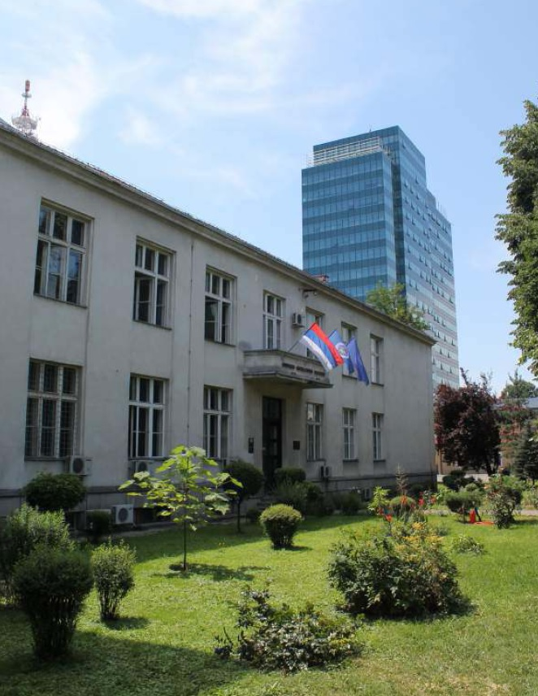
PHP

Slide 3

PHP
PHP je специјализовани скриптни језик, првенствено намењен за израду динамичног веб садржаја, који се извршава на серверу
Стекао популарност због своје једноставности и синтаксе наслеђене из програмског језика C
Језик се проширивао и стицао могућности за објектно оријентисано програмирање, нарочито од верзије 5.0
Дозвољава процедурално програмирање, али истовремено омогућава и коришћење класа и других концепата објектно- оријентисаног програмирања
PHP користи неколико стотина хиљада програмера и неколико милиона сајтова, укључујући неке од најпосећенијих сајтова на свету

Slide 4
Извршавање PHP-a
Веб прегледач не извршава PHP када је PHP уграђен у веб страну. Стога, за разлику од JavaScript-а, не мора да се води рачуна о томе да ли прегледач подржава PHP.
За креирање веб стране са PHP-ом, потребно је убацити PHP наредбе које треба да извршити у HTML страну и поставити да HTML документ има наставак .php – да би се документ повезао са PHP процесором.
Када прегледач захтјева веб страну с наставком .php, тада веб сервер шаље тражени документ PHP процесору, па потом веб страну коју врати PHP процесор шаље као одговор прегледачу да је прикаже.
PHP процесор извршава PHP наредбе и обезбеђује да веб страна послата серверу (а затим прослеђена веб прегледачу) буде исправно форматирана и са ознакама које прегледач разуме.

Slide 5
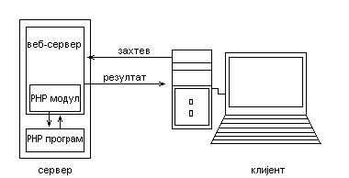
Извршавање PHP-a (2)
Програм који се напише у PHP-у не захтева превођење, већ се интерпретира при сваком извршавању
PHP интерпретатор може радити на следећи начин
По PHP CGI принципу
Интерпретатор ће постојати као екстерна апликација, која се позива да изврши дату скрипту сваки пут кад буде захтевана од неког корисника
Као модул веб сервера
Интерпретатор је увек учитан у меморију, те се не мора позивати спољашњи програм
Ова варијанта је данас у највећој употреби јер пружа знатно већу брзину извршавања

Slide 6
Структура PHP програма
За разлику од већине програмских језика који поседују почетну функцију, PHP датотека, налик на већину скрипт језика, једноставно садржи секвенцу наредби, које се извршавају једна за другом, од прве до последње, а последња се уједно сматра и крајем PHP програма.
PHP датотеке могу да садрже следеће врсте елемената
HTML елементи
Елементи за PHP
PHP наредбе
белине
PHP коментари

Slide 7
Структура PHP програма (2)
HTML елементи су претходно детаљно описани
Стилови за елементе за PHP
XML стил уз помоћ ознака <?php и ?>
Овај стил се препоручује, а обавезан је када је PHP код уметнут у HTML код
Скраћени стил уз помоћ ознака <? и ?>
Његова употреба не препоручује јер у неким окружењима није подржан.
Од верзије PHP 5.4, скраћени стил је увек омогућен
скрипт стил између ознака <script language="php"> и </script>
Препоручује када се истовремено користе и други скрипт језици
ASP стил између ознака <% и %>
Најчешће се користи у ASP и ASP.NET окружењу
Неопходно је претходно активирати опцију short_open_tag у конфигурациској датотеци php.ini
Такође се не препоручује.

Slide 8
Структура PHP програма (2)
PHP наредбе ће бити описане у наставку текста
Под белинама се подразумевају знакови за раздвајање, као што су ознаке за повратак на почетак реда, размаци и табулатори
Интерпретатори за HTML код и PHP занемарују ове знакове
PHP коментари ће бити описани у наставку текста
У опису структуре PHP програма користиће се следећи мета-симболи:
[а] - означава да се елеменат а може али не мора јавити у конструкцији
[а…] - означава да се елеменат а не мора јавити, али и да се може поновити једном или више пута
а | b - јавља се тачно један од израза: или а или b

Slide 9
Структура PHP програма (3)
PHP наредбе угнеждавају се у заглавље и/или тело веб стране на следећи начин:
<?php
PHP наредбе
?>
Уколико нека веб страна садржи PHP скрипту, требало би да датотека на серверу има наставак .php, како би веб сервер био информисан
У PHP датотеци, блок који је окружен PHP елементима (нпр. блок између <?php и ?>), се сматра PHP кодом и извршава се помоћу PHP интерпретатора, док се остатак датотеке сматра обичним текстом који се једноставно испише на излаз, без додатног интерпретирања

Slide 10
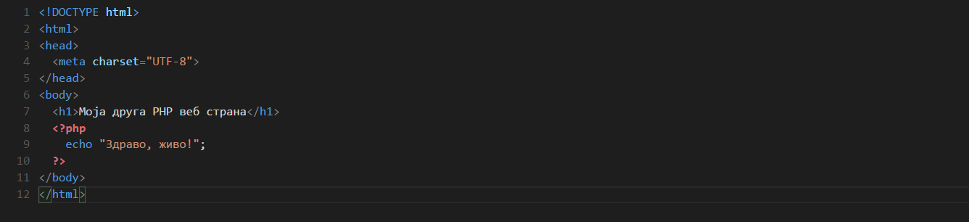
Структура PHP програма (4)
Пример једног PHP програма:
PHP код може бити организован у функције и класе, и може се организовати у више датотека
Као почетна датотека се узима она датотека која се проследи интерпретатору на извршавање. Уколико датотека није наведена, сервер ће аутоматски покушати да покрене датотеку index.php

Slide 11
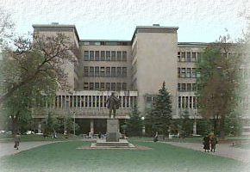
Основна синтакса PHP

Slide 12
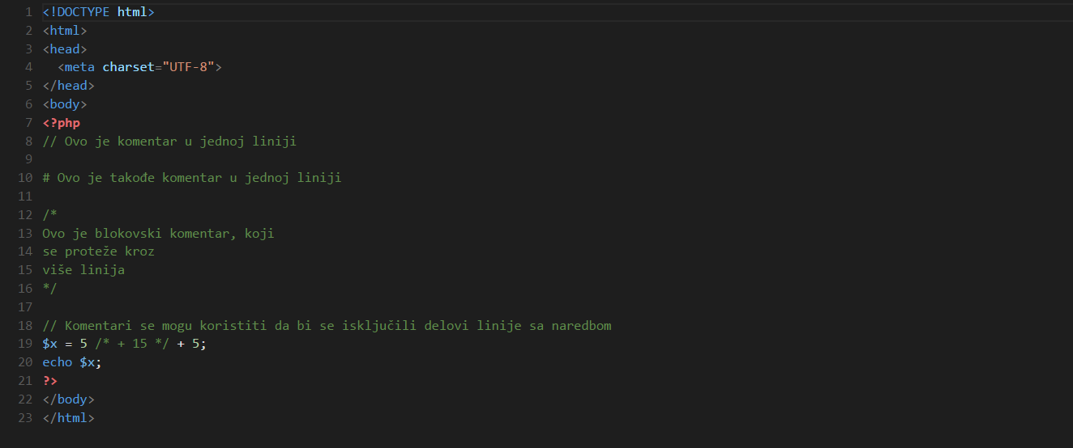
Коментари
Коментари су текст иза две косе црте // или симбола # (ако су једноредни)
Коментари су текст између /* и */ (ако су једноредни или вишередни)

Slide 13
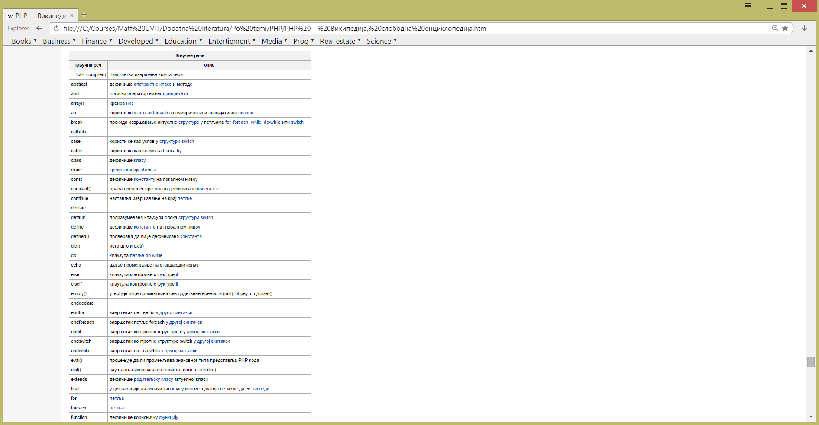
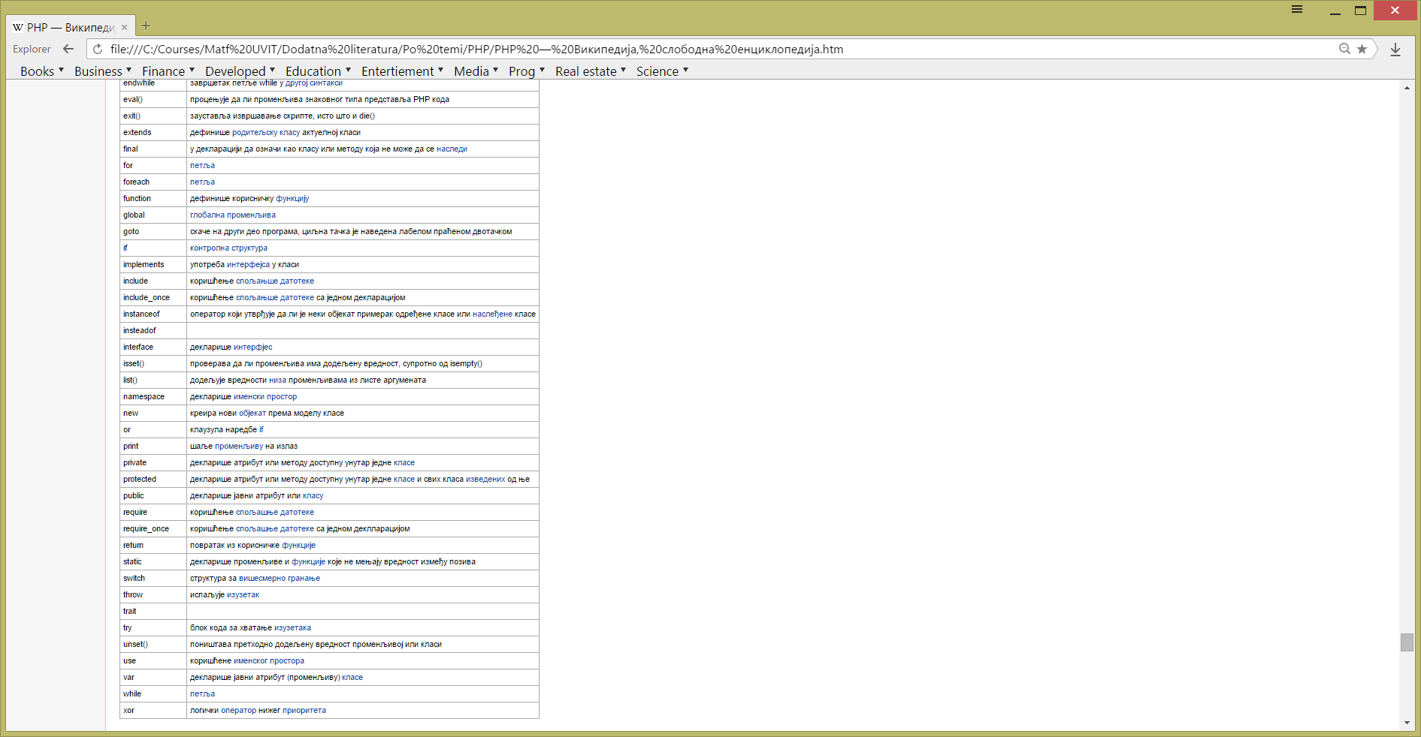
Кључне речи

Slide 14
Променљиве
Променљиве у PHP језику се представљају помоћу знака $, иза кога следи име променљиве.
Име почиње словом или подвлаком _ иза којег следе слова, цифре или подвлаке, при чему се словом сматра слово латинице [A-Z], [a-z] или било који знак са ASCII кодом већим од 127.
У језику PHP се разликују велика и мала слова, па променљива $А није исто што и променљива $а.
Променљиве се не морају декларисати
Променљиве нису типизиране - њихов тип се одређује према вредностима које им се у изразима додељују током програма и постоји могућност да се тип променљиве промени
Није неопходна додела почетних вредности за променљиве, мада се препоручује, ради прегледности, безбедности и бољег разумевања кода

Slide 15
Променљиве (2)
PHP садржи следеће типове променљивих:
Основни типови:
boolean - логичке вредности: тачно (true) и нетачно (false)
integer - цели бројеви
float - бројеви у покретном зарезу
string - ниска знакова, односно текст
Сложени типови променљивих:
array - низ
object – објекат
Посебни типови променљивих:
resource - ресурс, садржи референцу на спољашњи ресурс, нпр. датотеку или веза са базом података
NULL – променљива нема вредност, може садржати једино вредност null

Slide 16
Променљиве (3)
Додела се реализује помоћу знака једнакости (=)
Додела променљиве може бити по вредности или по референци (за шта се користи симбол &)
Када се додела врши по вредности, тада се променљивој (лево од знака једнакости) даје вредност израза који се налази десно од знака једнакости Након доделе, променљива је независна од других – промена вредности једне променљиве не утиче на другу
Када се додела врши по референци, тада променљива лево од знака једнакости указује (реферише) на променљиву која се налази десно од знака једнакости Након доделе променљиве су «везане» - промена једне од променљивих утиче на ону другу

Slide 17
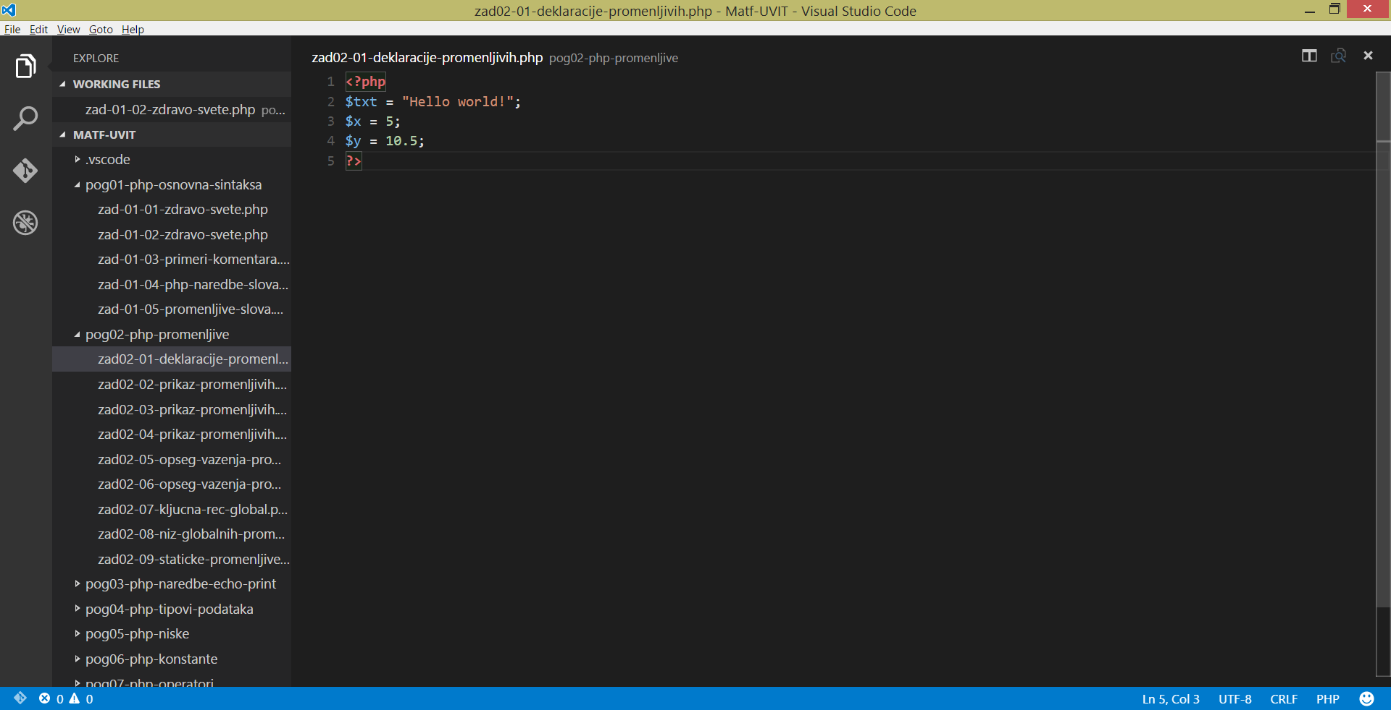
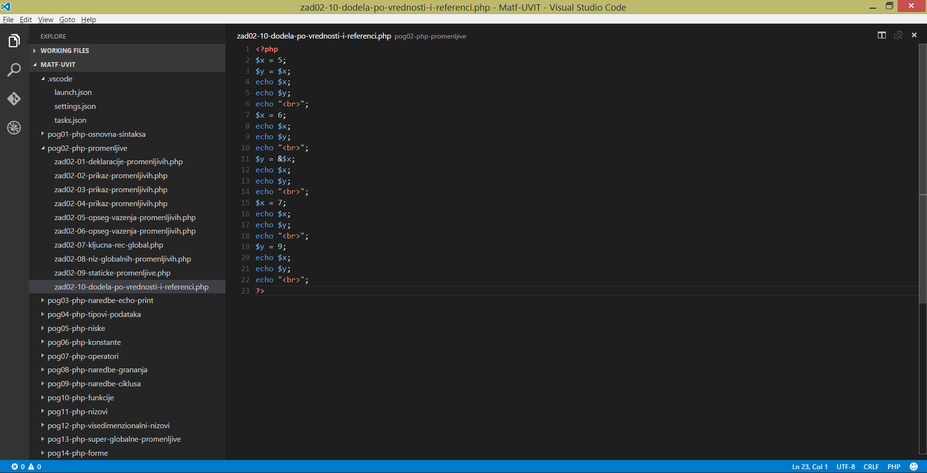
Променљиве (3)
Пример доделе променљиве по вредности
Пример доделе променљиве по референци

Slide 18
Испис променљивих
За исписивање вредности променљивих (прецизније, израза) користе се две основне функције
print ( $arg )
echo ( $arg1 [, $arg2 ... ] )
При позивању ове две функције се не морају користити заграде
Приликом извршавања ових функција, аргументи ма ког типа ће пре исписа биће претворени у тип string
Функцији print може да се проследи само један аргумент, док echo може да има више аргумената међусобно раздвојених зарезом.

Slide 19
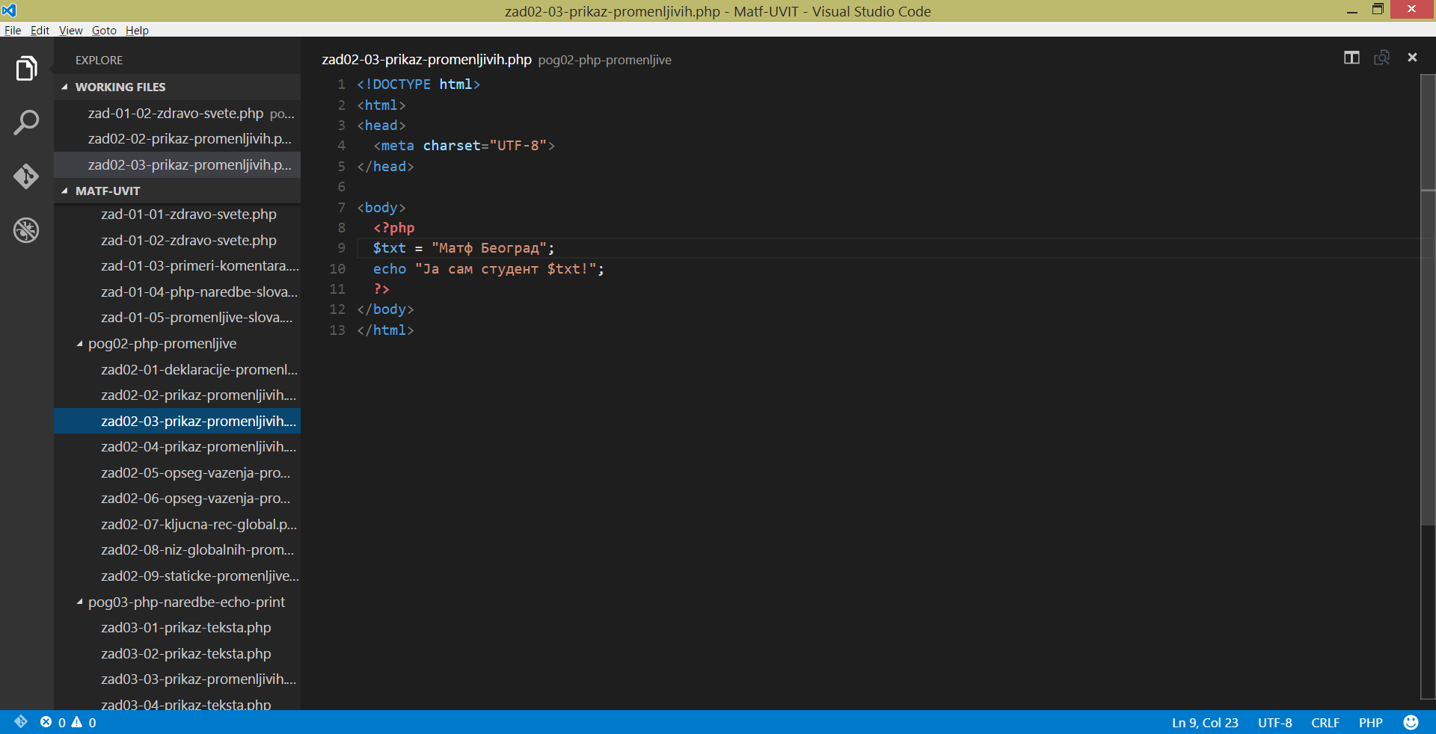
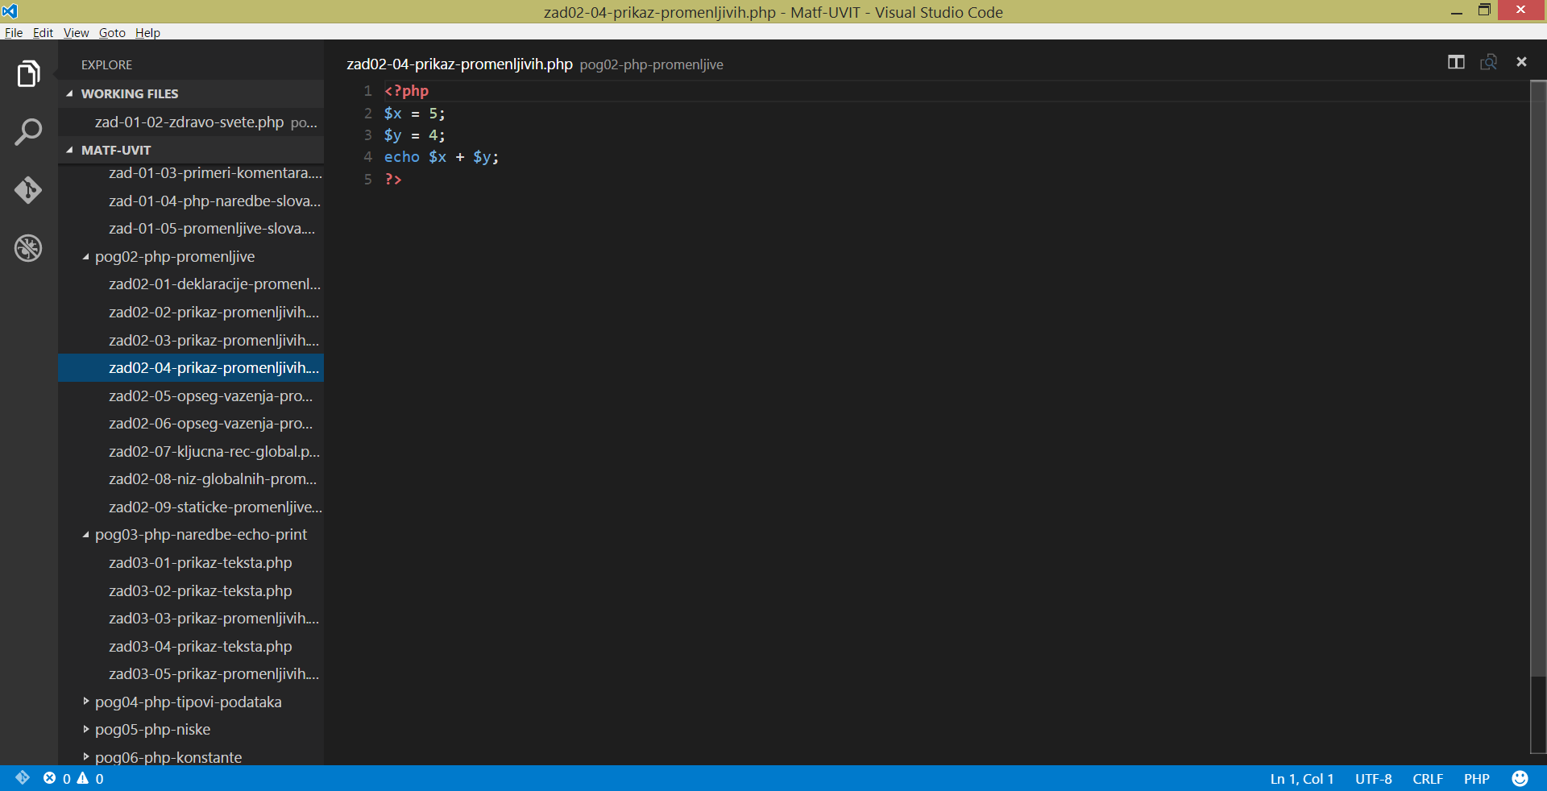
Испис променљивих (2)
Примери исписа променљивих

Slide 20
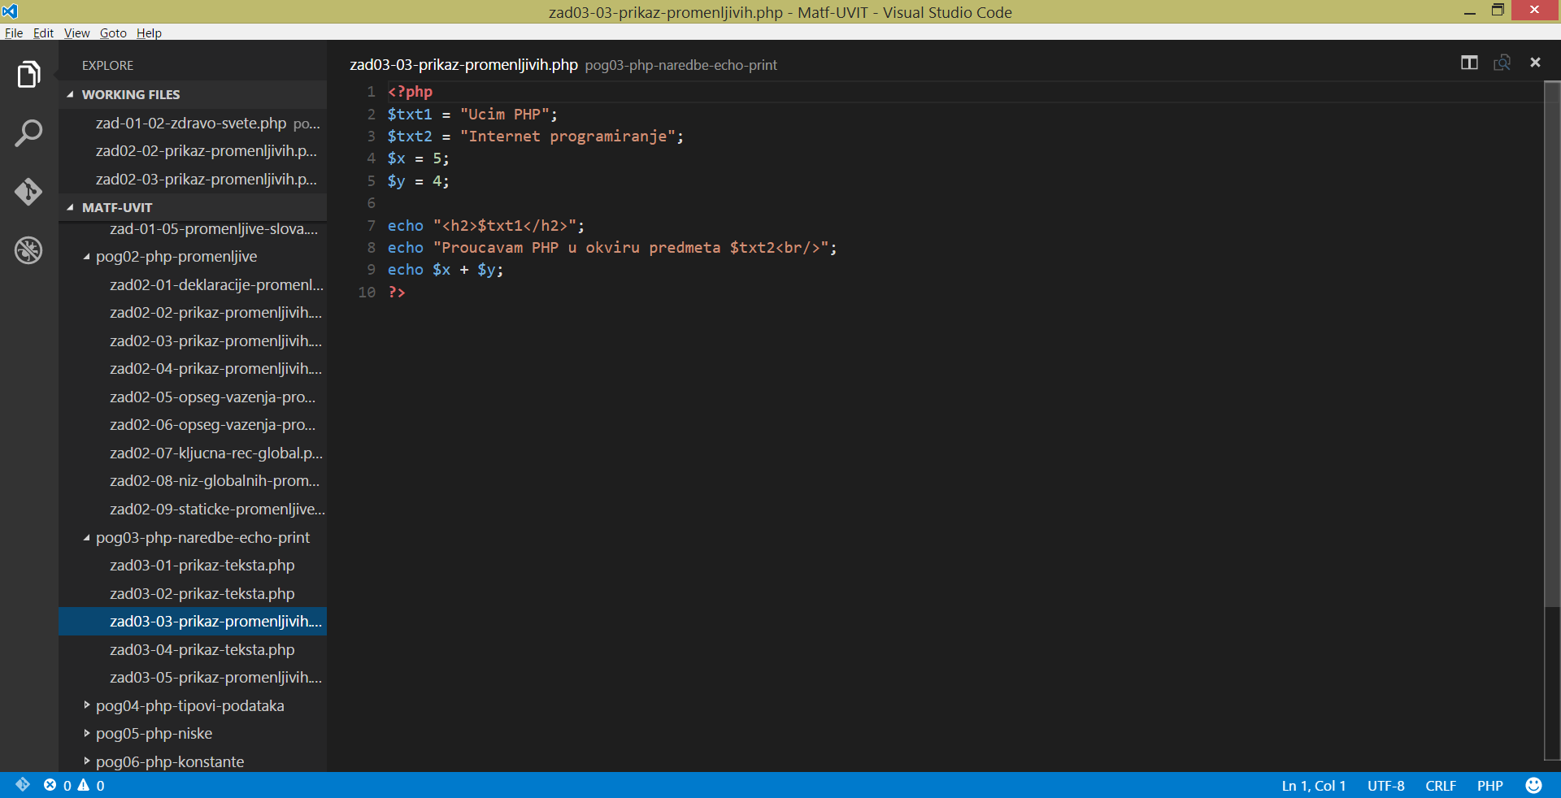
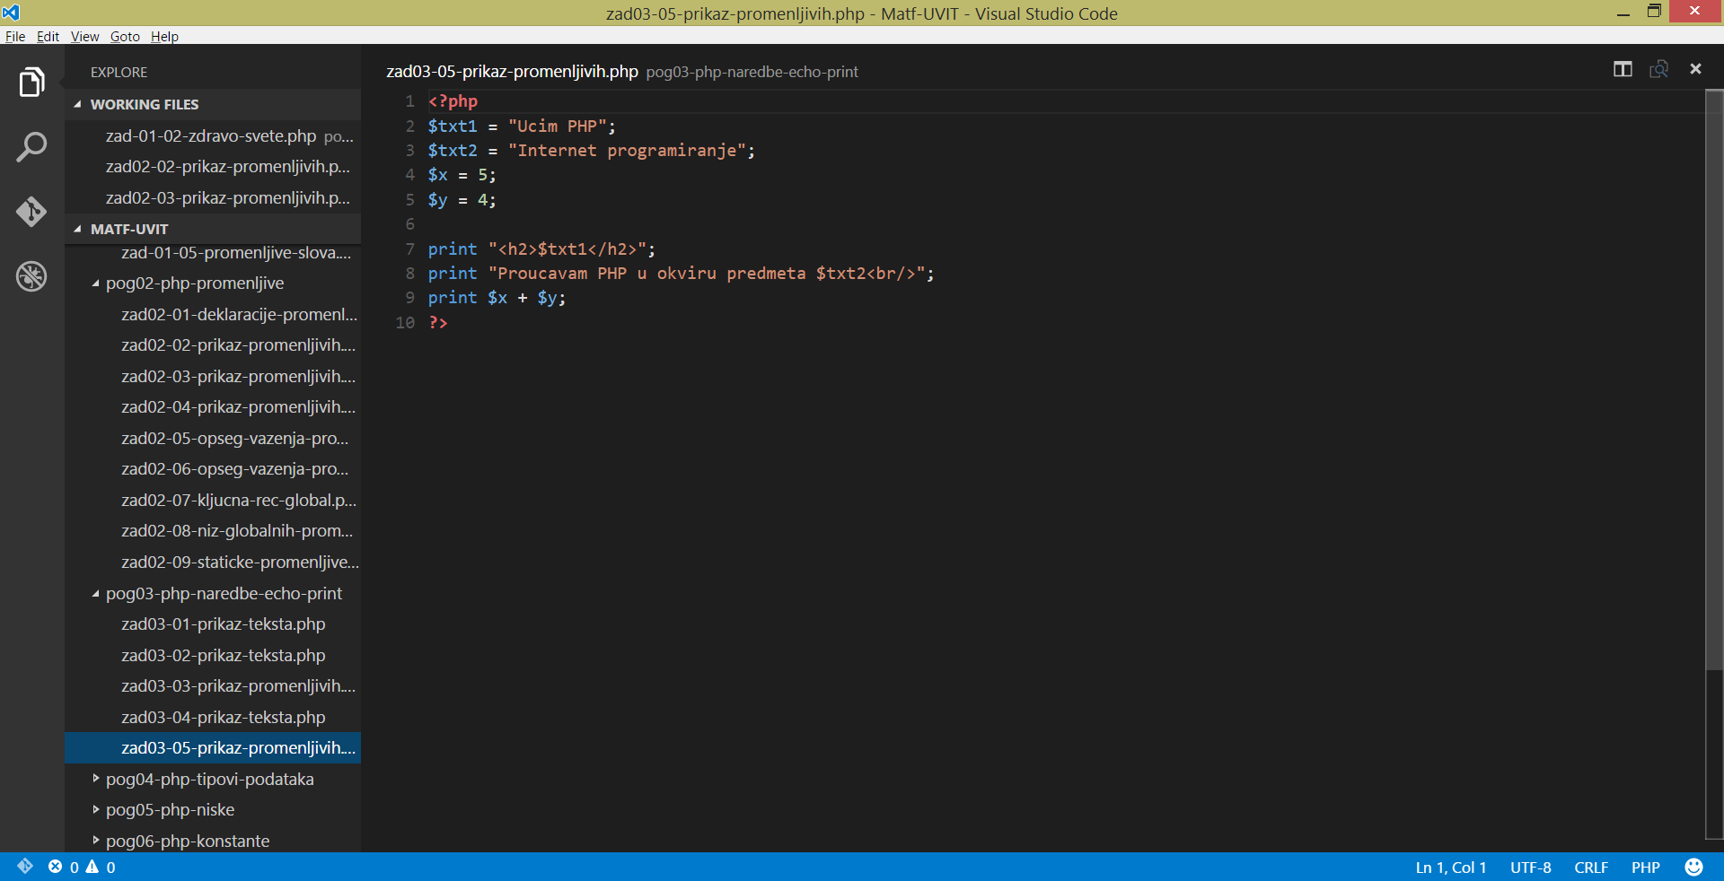
Испис променљивих (3)
Примери исписа променљивих

Slide 21
Испитивање променљивих
За испитивање да ли је нека променљива празна користи се функција empty
За испитивање да ли нека променљива постављена на вредност која није NULL, користи се функција isset
Ако се функцији проследи више од једне променљиве, враћа вредност тачно само у случају када је свака од променљивих постављена
Испитивање променљивих извршава се с лева на десно и завршава се у случају да наиђе на прву променљиву која није постављена
За испитивање да ли нека променљива постављена на вредност NULL, користи се функција is_null

Slide 22
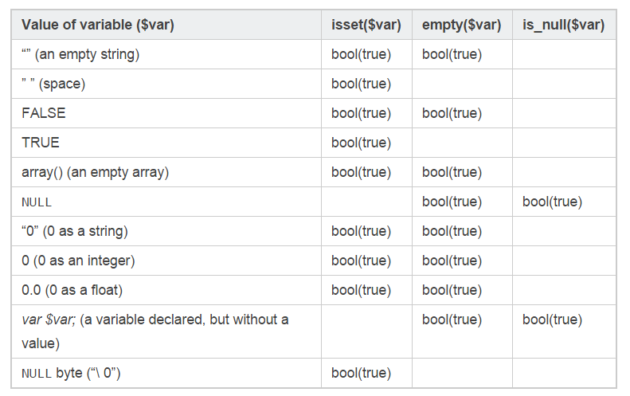
Испитивање променљивих (2)
Поређење функција empty, isset, is_null

Slide 23
Испитивање променљивих (2)
Елиминисање постављња вредности променљиве врши се помоћу функције unset
Понашање ове функције у великој мери зависи од опсега променљиве и места одакле је позвана
Нпр. уколико се unset позове унутар блока неке корисничке функције, биће елиминисана вредност само локалне променљиве
За промене вредности глобалних променљивих препоручује се употреба низа $GLOBALS
За структурно приказивање типа и вредности променљиве на стандардни излаз користи се функција var_dump
Ова функција је посебно корисна у току развоја програма

Slide 24
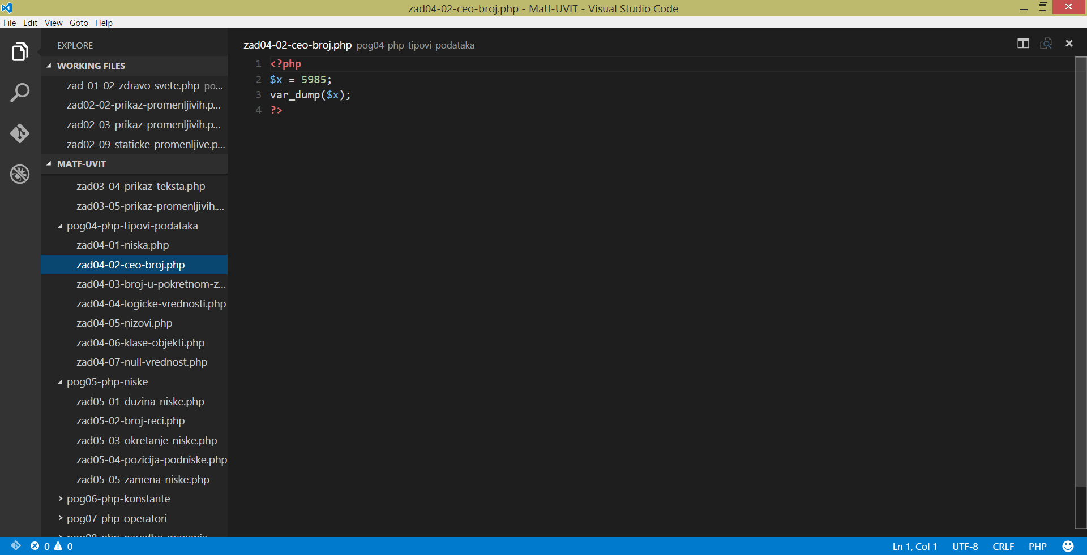
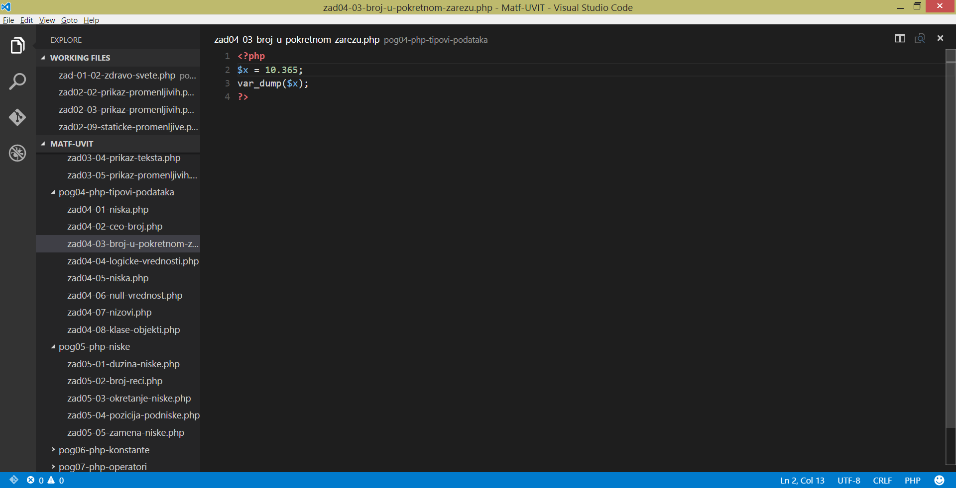
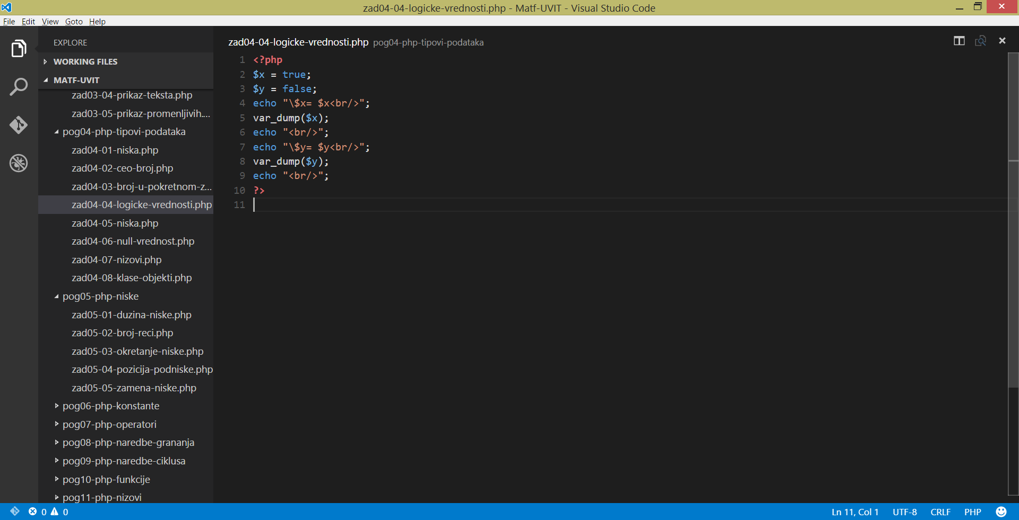
Испитивање променљивих (3)
Примери коришћња функције var_dump

Slide 25
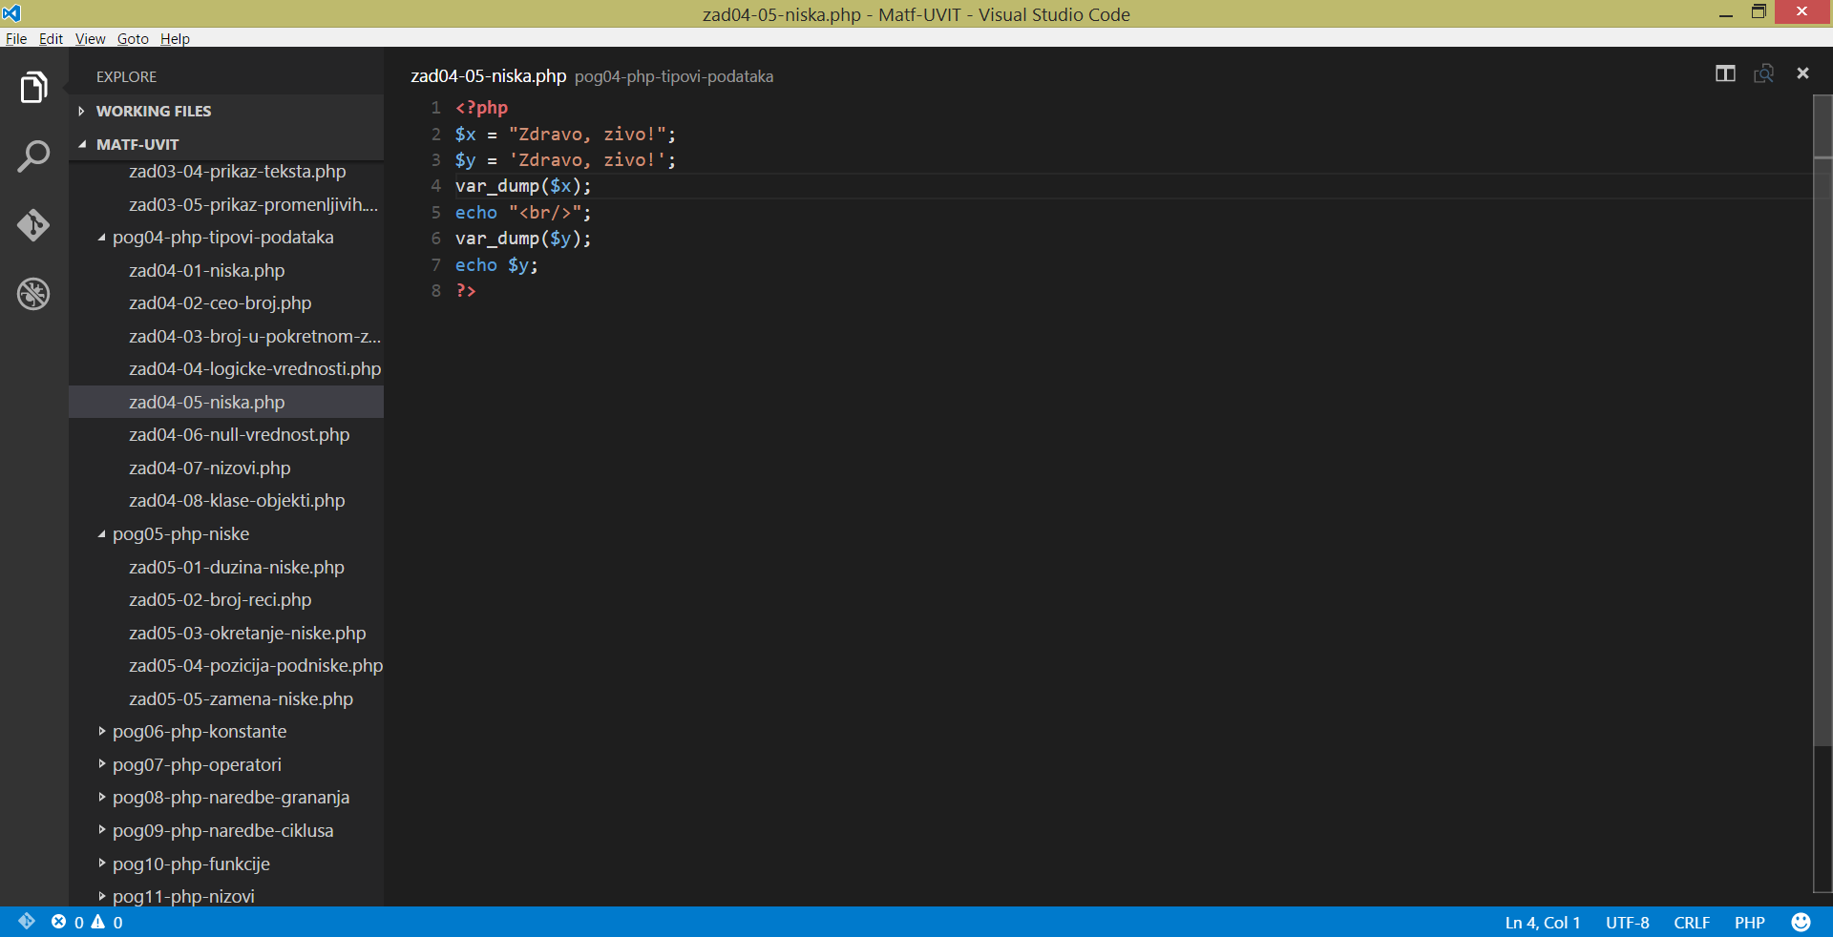
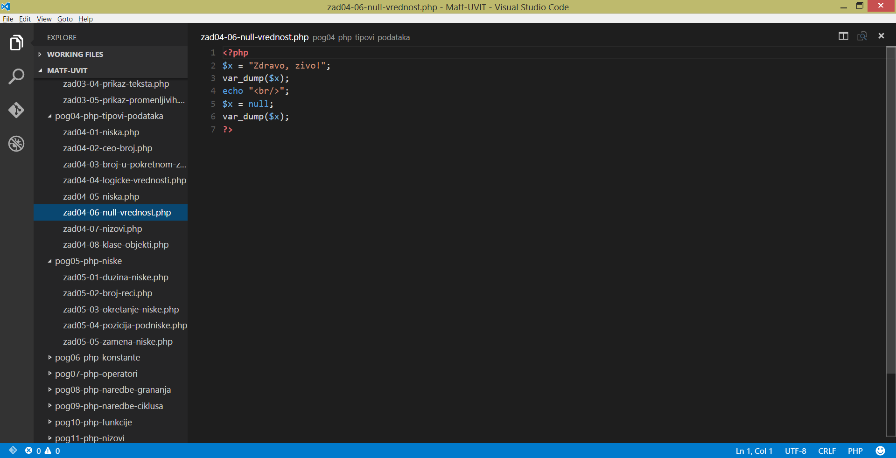
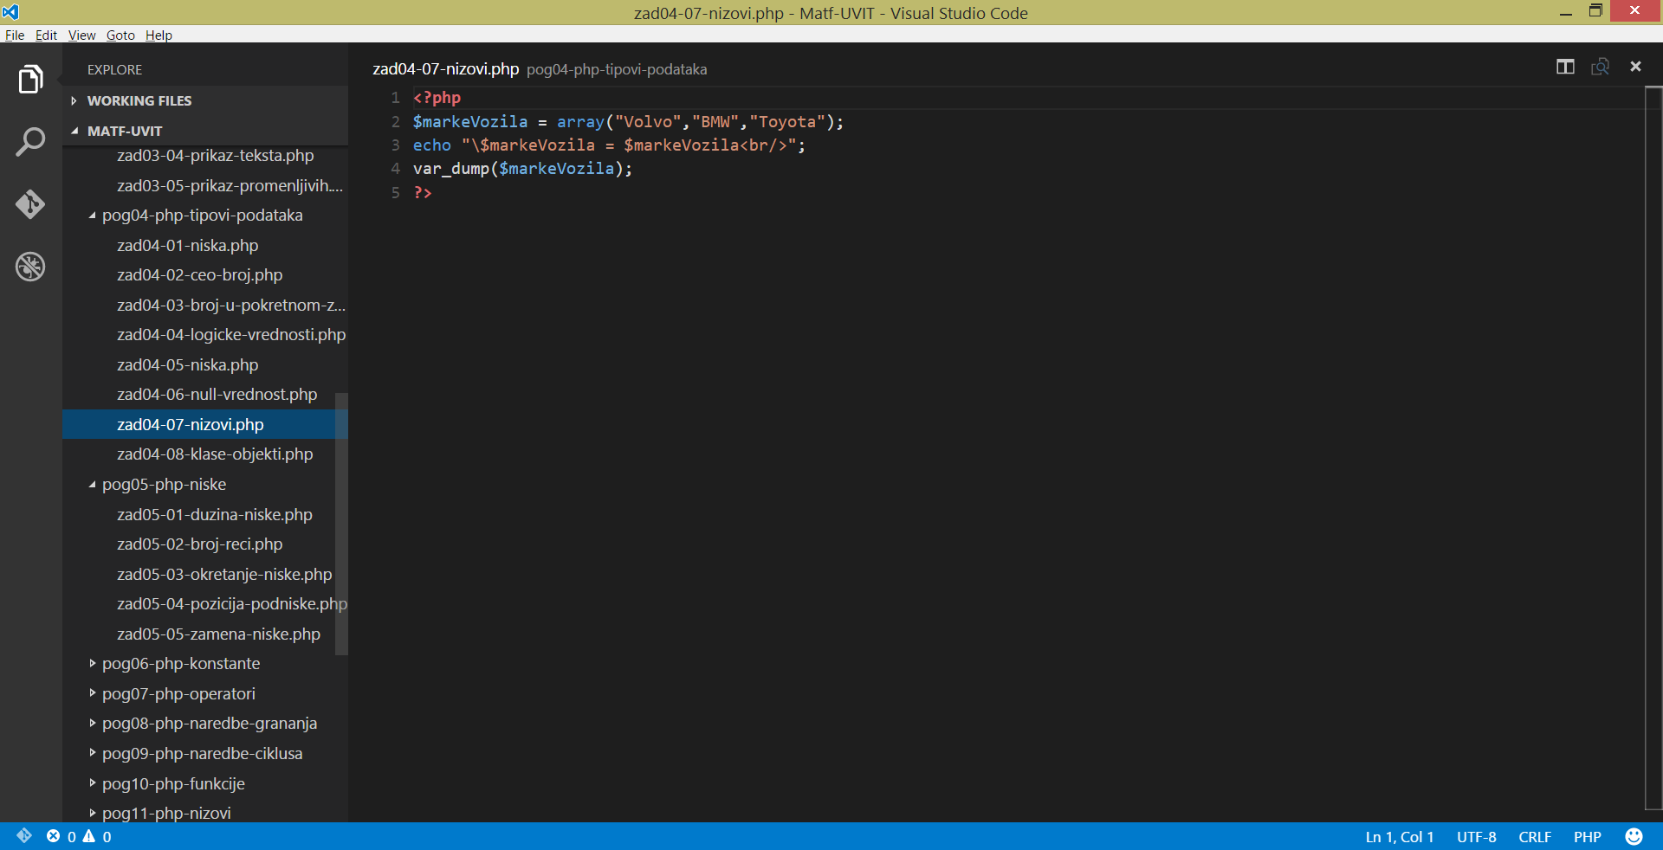
Испитивање променљивих (4)
Примери коришћња функције var_dump

Slide 26
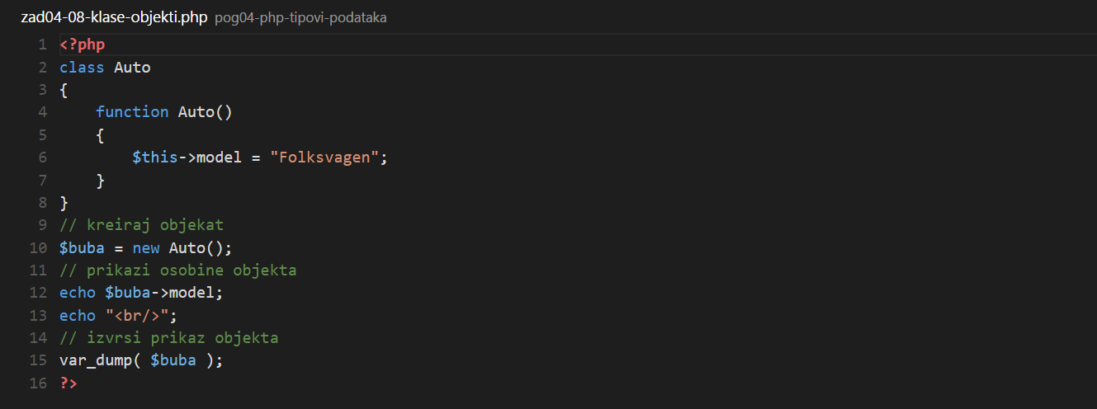
Испитивање променљивих (5)
Примери коришћња функције var_dump

Slide 27
Испитивање променљивих (5)
За испитивање типа променљивих могу се користити следеће функције:
is_array - променљива је низ
is_double, is_float, is_real - променљива у формату са покретном зарезом
is_long, is_int, is_integer - промељнива је цеолобројна
is_string - променљива је знаковна ниска
is_object - променљива је објекат
is_resource - променљива је ресурс
is_scalar - променљива је скаларног типа: нумерички, логички или знаковни податак
is_numeric - променљива број или знаковна ниска која се може претворити у број
is_callable - вредност променљиве име постојеће функције

Slide 28
Константе
За разлику од променљивих, имена константи се пишу без симбола $ на почетку.
Правила за именовање константи су иста као и за именовање променљивих
Мада није неопходно, имена константи се обично пишу свим великим словима
Вредности за константе се додељују нердбом define, на следећи начин:
define("IME_KONSTANTE", vrednost [, razlika_velika_mala ]);
Једном дефинисана константа не може да мења вредност.
Константама је могуће доделити искључиво скаларне вредности, тј. вредности основних типова података (boolean, integer, float и string)

Slide 29
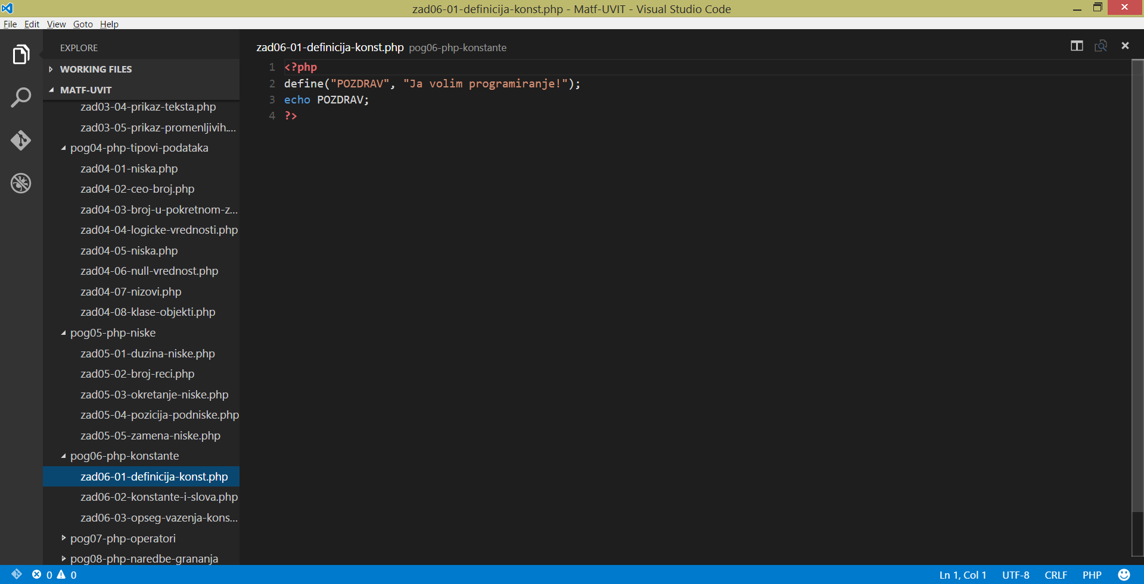
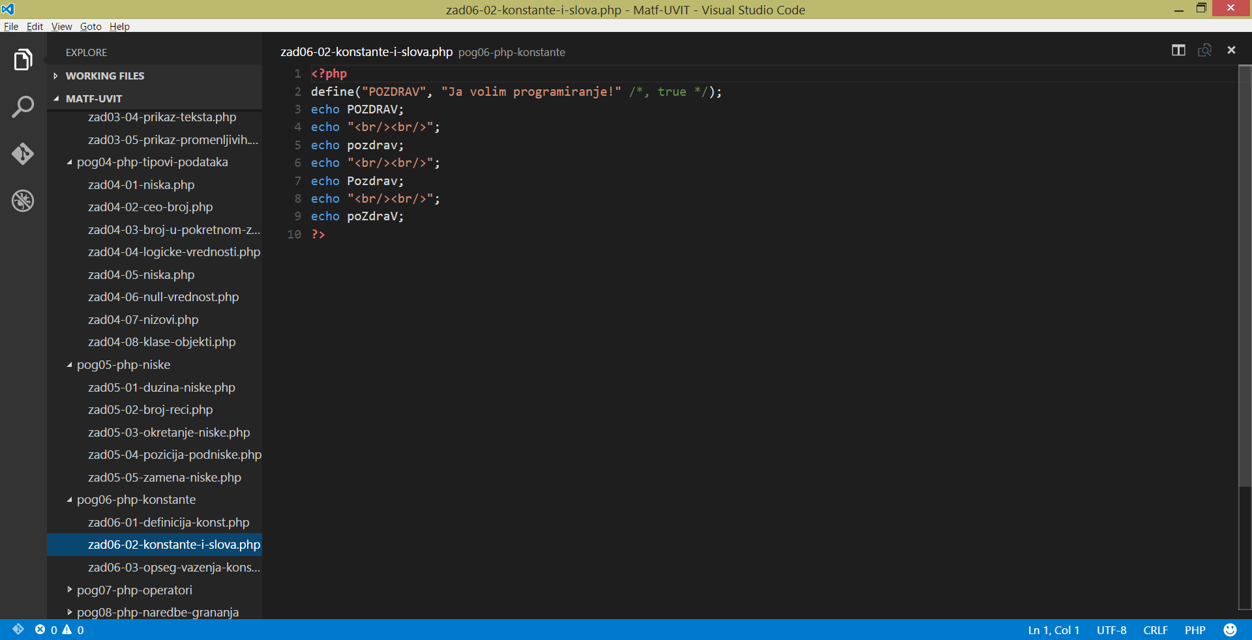
Константе (2)
Примери коришћења константи

Slide 30
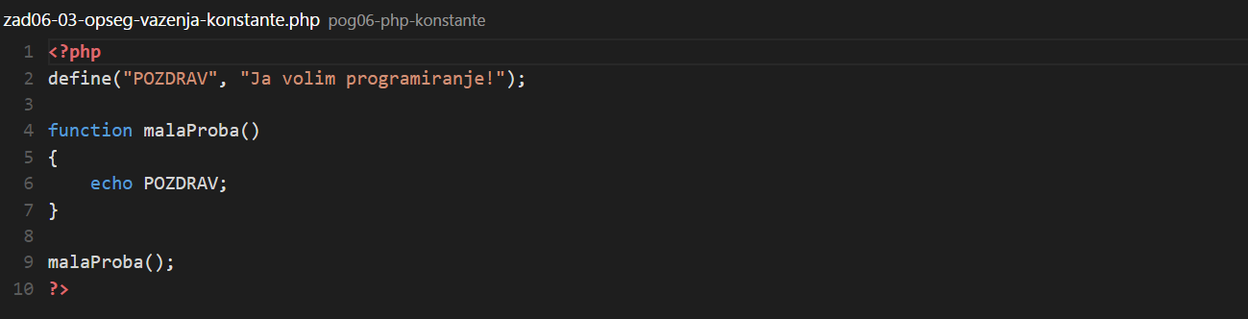
Константе (3)
Пример коришћења константи
За добијање вредности одређене константе користи се функција constant
Њој се прослеђује име константе, а као резултат враћа вредност константе или null ако константа није дефинисана
За добијање вредности свих дефинисаних константи може се користити функција get_defined_constants

Slide 31
Изрази
Изрази су један од основних појмова сваког вишег програмског језика, па и PHP
Изразом се рачуна и даје резултат. Вредност неког израза одређује се на основу синтаксе израза, односно правила првенства сваког од оператора у изразу и асоцијативности
Оператори су симболи који омогућавају извршавање операција над операндима. Могу имати један, два или више аргумената.
Врсте оператора:
аритметички оператори: сабирање (+), одузимање (-), множење (*), дељење (/), модуло (%)
оператор за надовезивање ниски тј. тачка-оператор (.)
оператор доделе (=)

Slide 32
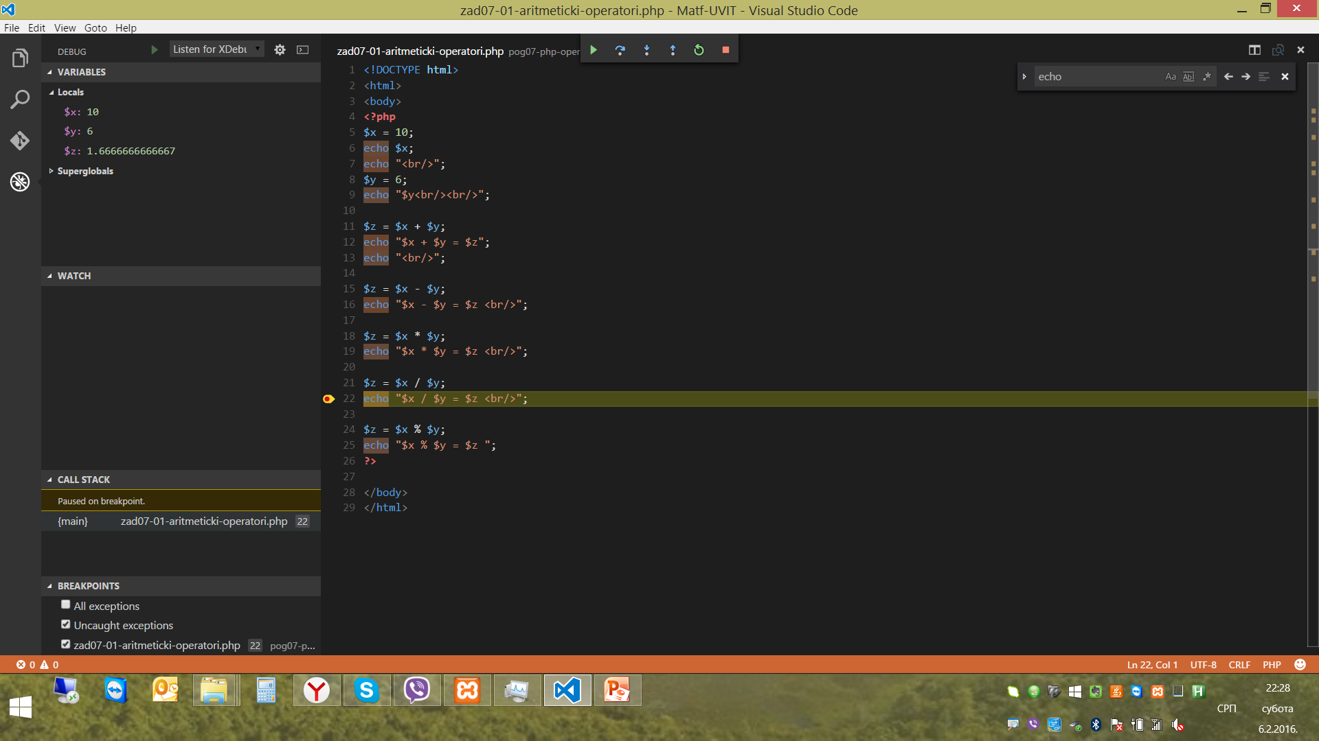
Изрази (2)
Примери израза са аритметичким операторима

Slide 33
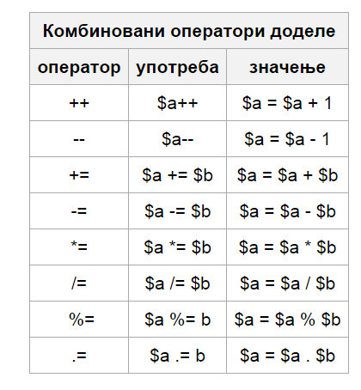
Изрази (3)
комбиновани оператори доделе: извршавају операцију и резултат додељују променљивој
Оператори увећања (++), и умањења (--), могу се применити префиксно или суфиксно
Резулатат зависи од положаја оператора у односу на променљиву

Slide 34
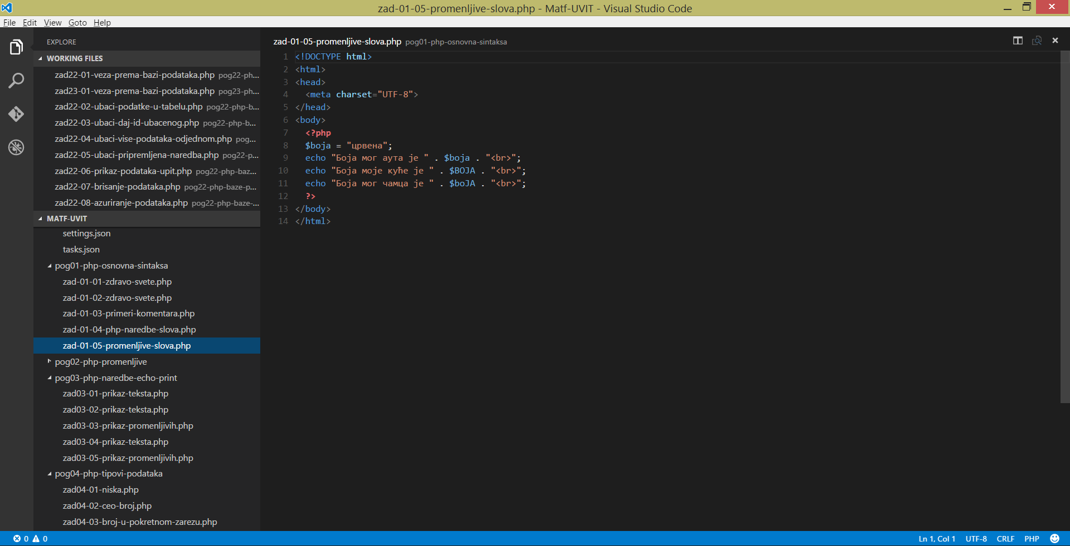
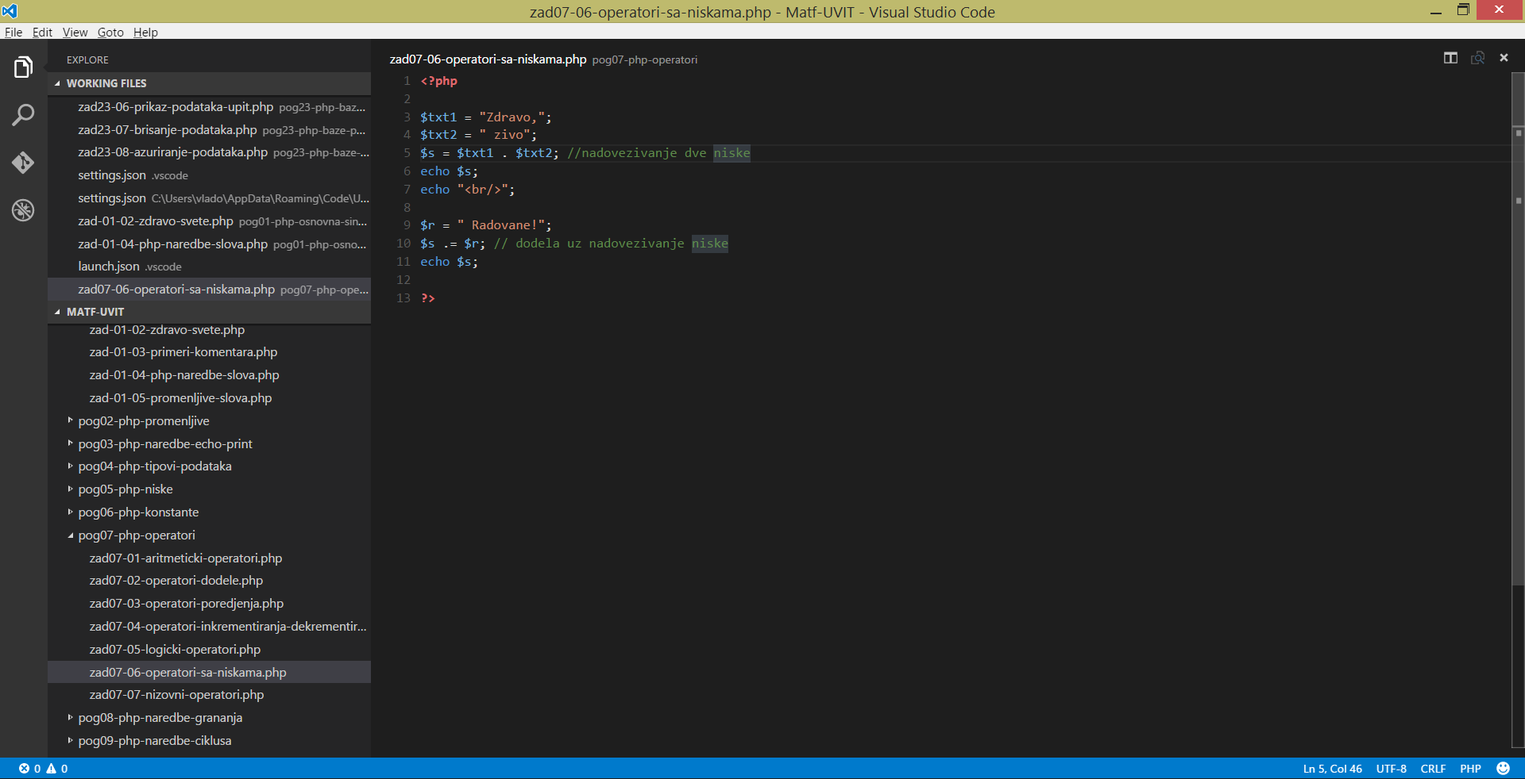
Изрази (4)
Примери израза са оператором надовезивања

Slide 35
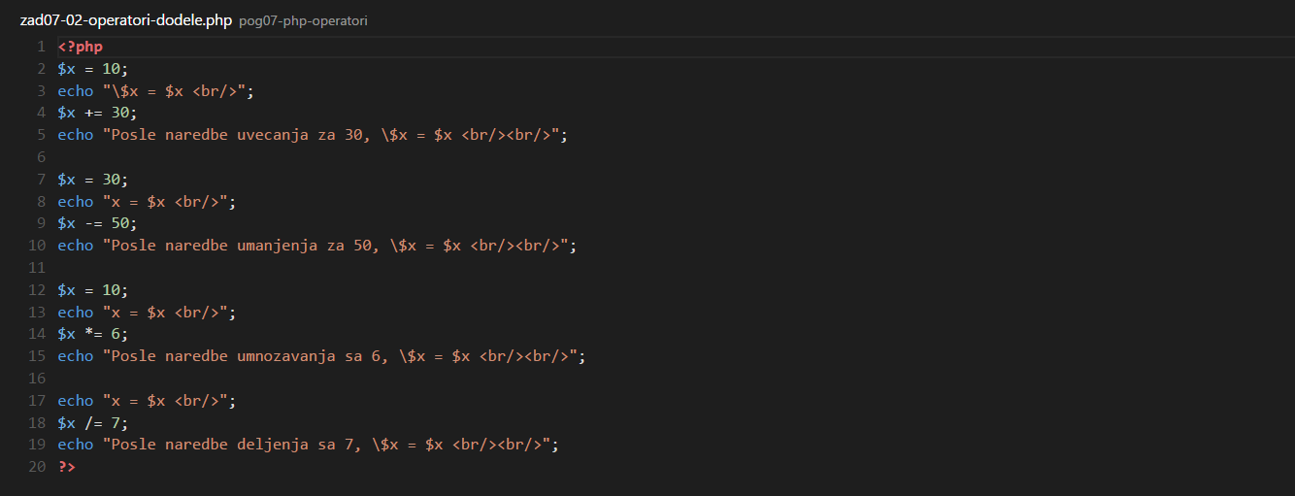
Изрази (5)
Примери израза са комбинованим оператором доделе

Slide 36
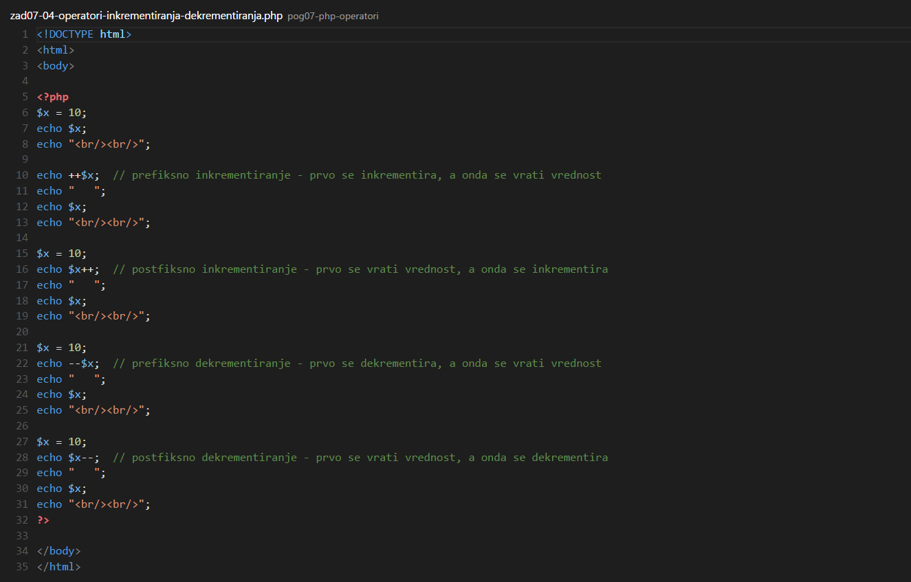
Изрази (6)
Примери израза са увећањем и умањењем

Slide 37
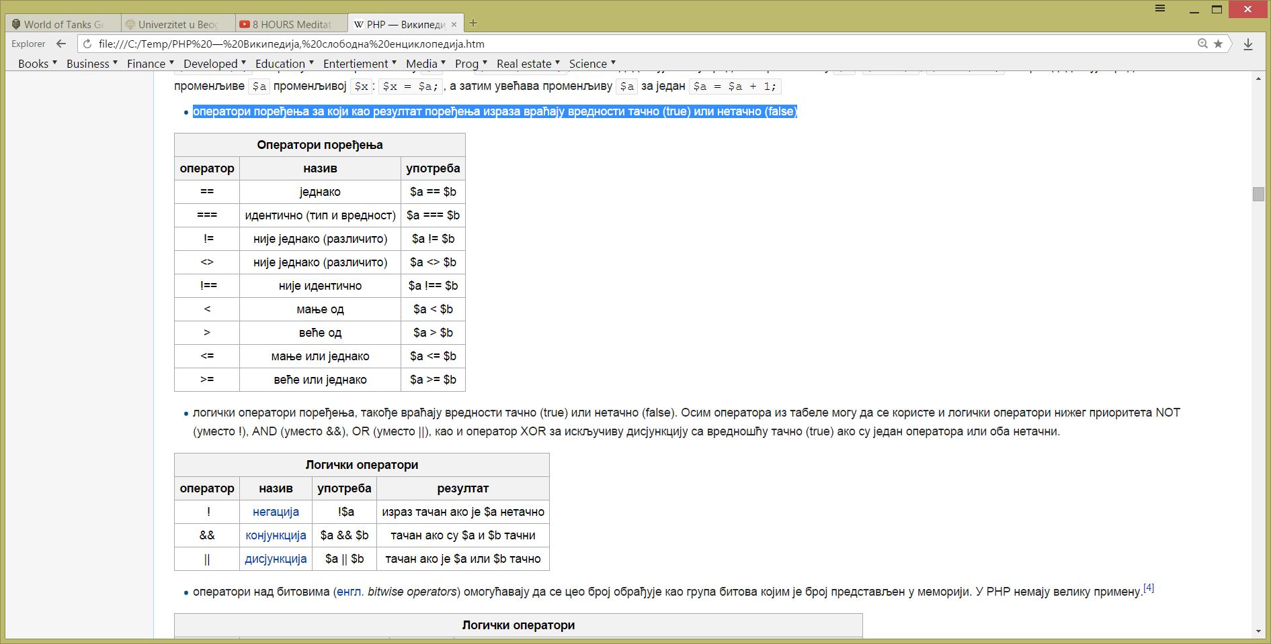
Изрази (7)
оператори поређења: као резултат поређења израза враћају вредности тачно (true) или нетачно (false)
логички оператори: такође враћају вредности тачно (true) или нетачно (false). Могу да се користе и логички оператори NOT (уместо !), AND (уместо &&), OR (уместо ||), као и оператор XOR за ексклузивну дисјункцију

Slide 38
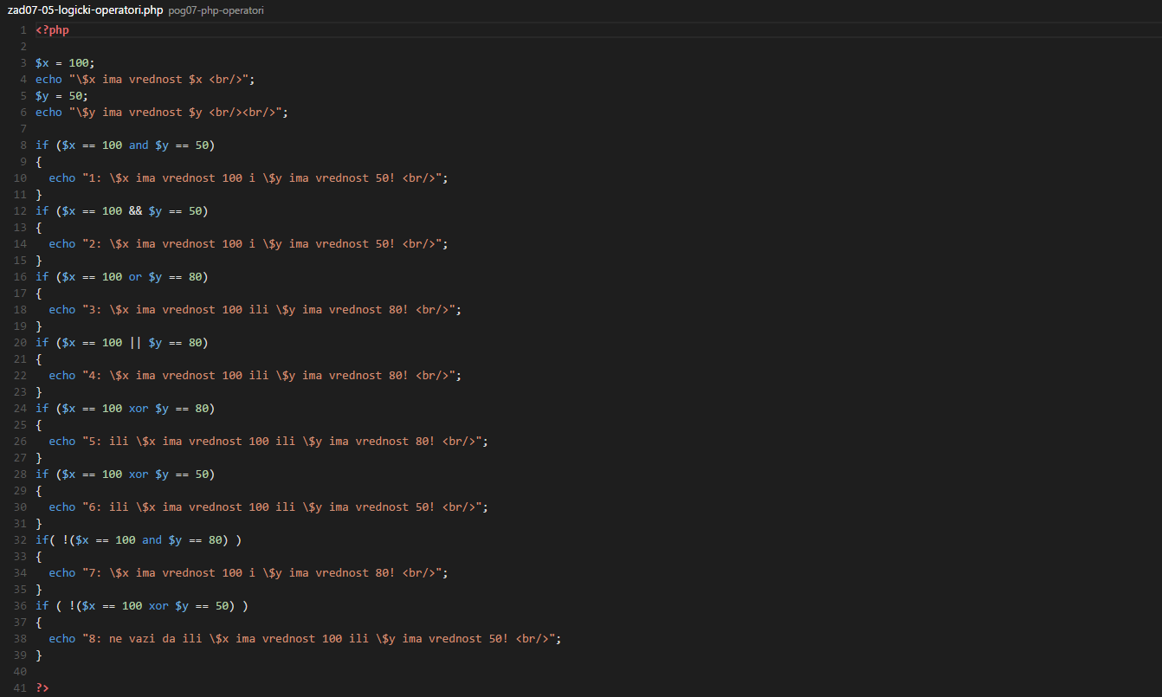
Изрази (8)
Примери коришћења логичких оператора

Slide 39
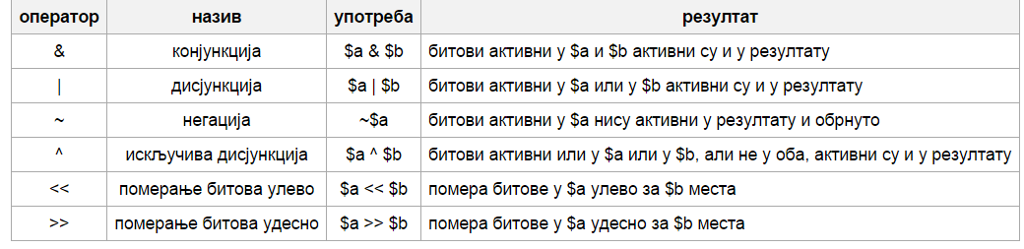
Изрази (9)
оператори над битовима: омогућавају да се цео број обрађује као група битова којим је тај број представљен у меморији
условни оператор има следећи облик: (uslov) ? (izraz1) : (izraz2) ако је uslov испуњен (тачан) враћа се вредност izraz1, а ако није тачан, враћа се вредност izraz2
oстали оператори: зарез (,) за раздвајање аргумената или параметара функције и за раздвајање елемената листе, оператор за прављење објеката (new), оператор за приступање члановима објекта (->) итд.

Slide 40
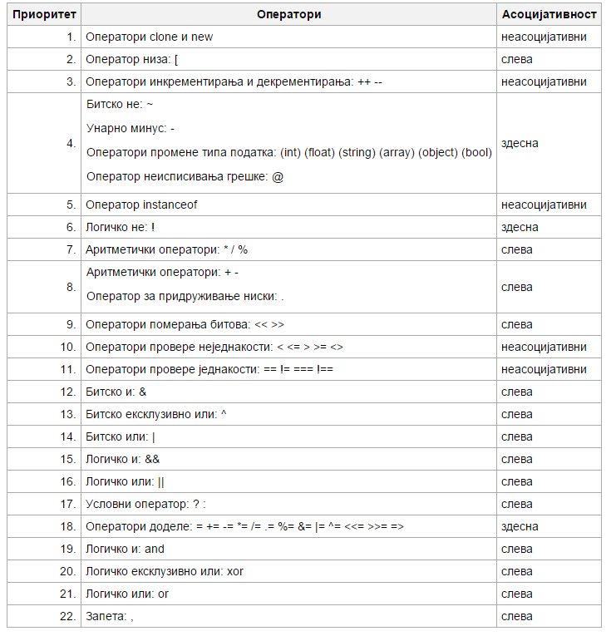
Изрази (10)
Приоритет и асоцијативност оператора:
редослед извршења оператора се може променити помоћу малих заграда, са редсоледом од унутрашњих, ка спољашњим заградама

Slide 41
Наредбе
Наредбе или искази одређују неку акцију
Свака PHP скрипта је састављена од секвенци наредби
По правилу, наредбе се извршавају оним редом којим су наведени у програму
Редослед извршења наредби може да се промени неком од наредби за пренос тока програма, при чему пренос може ићи на било који други део програма или ван њега
Основни облик наредбе је израз иза кога следи знак тачка-зарез (;), који представља завршни знак наредбе
Сложена наредба или блок је механизам који групише скуп наредби у једну семантичку целину
Блокови могу да буду угнеждени јадан у други
Сваки од блокова може да садржи своје сопствене декларације, иницијализације и извршне наредбе

Slide 42
Наредбе гранања
Наредбе гранања су наредбе којима се одређује ток извршавања под одређеним условима и које се групишу у једну засебну структуру
У оквиру овакве структуре се свака од грана извршавања, ако садржи више од једне наредбе, поставља између витичастих заграда: { и }.
Цела управљачка структура такође представљаја једну наредбу у облику блока
Код наредби гранања кристе се различити облици управљачких структура, које се међусобно разликују по начину испитивања услова
Наредбе гранања су:
Наредба if
Наредба switch

Slide 43
Наредбе гранања (2)
Наредба if може имати различите форме, а једна од њих је:
if (uslov1)
{
blok1;
}
elseif (uslov2)
{
blok2;
}
/*... */
elseif (uslovN)
{
blokN;
}
else
{
blokN1;
}
У случају да се блок наредби састоји од само једне наредбе, није неопходна употреба витичастих заграда
Kада није потребно настављати даље гранање, већ се оно завршава са проверавањем првог израза - тада се неће писати ни elseif, а ни else.

Slide 44
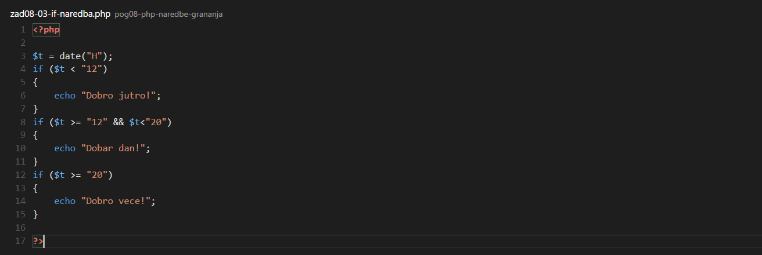
Наредбе гранања (3)
Пример коришћења наредбе if без elseif и без else

Slide 45
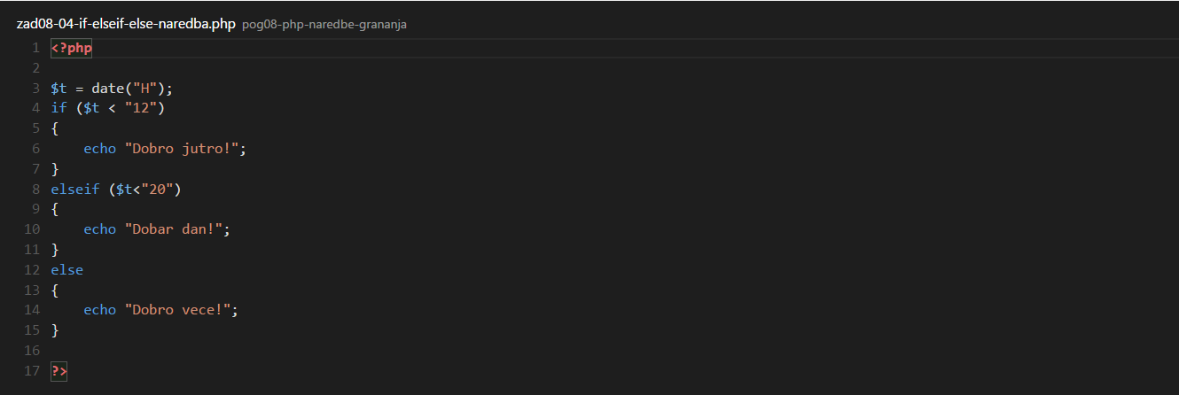
Наредбе гранања (4)
Пример коришћења наредбе if са elseif и са else

Slide 46
Наредбе гранања (5)
Понекад је неопходно један израз упоредити са различитим вредностима и у зависности од резултата поређења извршити различите акције
Тада је, уместо наредбе if, једноставније употребити наредбу switch, која има следећи облик:
switch (izraz)
{
case vrednost1:
blok1;
case vrednost2:
blok2;
/*... */
case vrednost2:
blokN;
default:
blokN1;
}
Блокови могу да садрже групу од једне или више наредби, од којих неке, такође могу бити сложене
Наредба switch се извршава тако што се вредност израза, цео број или ниска, редом пореди са различитим случајевима могућих очекиваних вредности, све док се не наиђе на случај када су те две вредности једнаке
Одатле, па на даље, извршавају се сви блокови наредби, по реду, све до последњег, или се прекида извршавање ако у блоку постоји наредба за излазак из структуре break
Последњи блок наредби је подразумевани, није га обавезно навести, и он се односи се на вредности које нису биле обухваћене ни једним од претходних случајева

Slide 47
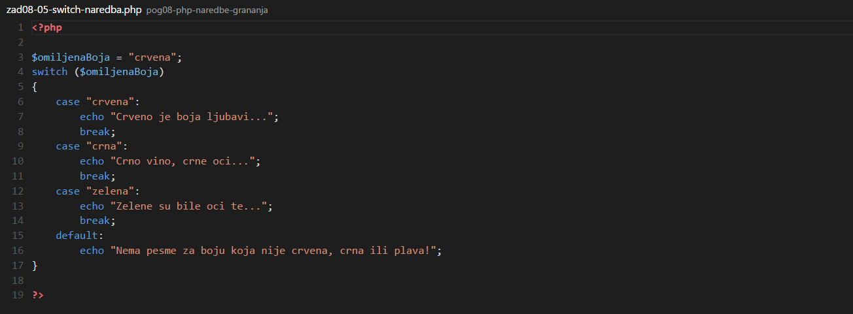
Наредбе гранања (6)
Пример коришћења наредбе switch

Slide 48
Наредбе циклуса
Циклуси (петље) су управљачке структуре за циклично понављање групе наредби, под одређеним условом
Разликује се тело циклуса и услов циклуса
Извршавање циклуса могуће је прекинути у било ком делу тела циклуса употребом наредбе break, док се прелазак на следећу итерацију циклуса врши наредбом continue
У зависности од начина испитивања услова циклуса и места где је он постављен разликује се неколико врста петљи:
циклус while
циклус do-while
циклус for
циклус foreach

Slide 49
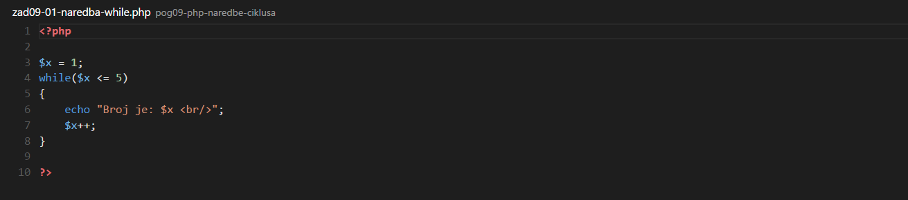
Наредбе циклуса (2)
Код циклуса while услов се налази на почетку. Представља се на следећи начин:
while (uslov)
{
blok;
}
Пример за циклус while
Циклус се извршава тако што се blok поновљено извршава све док је испуњен uslov
Приликом извршавања се прво проверава да ли важи uslov, па ако важи онда се изврши blok, па се у новој итерацији поново иде на проверу
Дакле, ако је вредност логичког израза uslov нетачна од самог почетка, blok се никад неће извршити

Slide 50
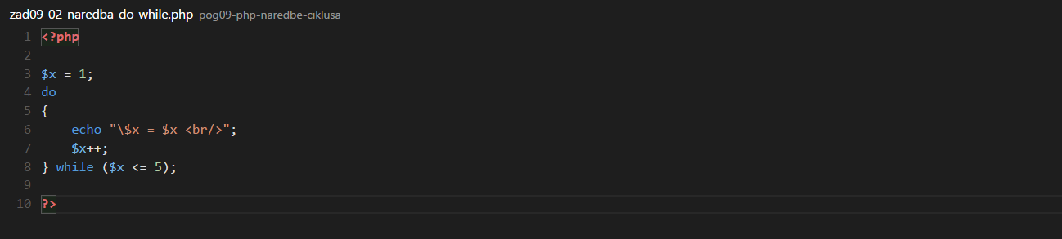
Наредбе циклуса (3)
Код циклуса do-while услов за понављање налази се на крају. Овај циклус се представља на следећи начин:
do
{
blok;
}
while (uslov);
Пример за циклус do-while
Циклус се извршава тако што се blok поновљено извршава све док је испуњен uslov
Приликом извршавања се прво изврши blok, а потом се проверава да ли важи uslov, па ако важи иде се у нову итерацију
Дакле, blok ће се извршити макар једном, чак и када uslov није испуњен ни на почетку

Slide 51
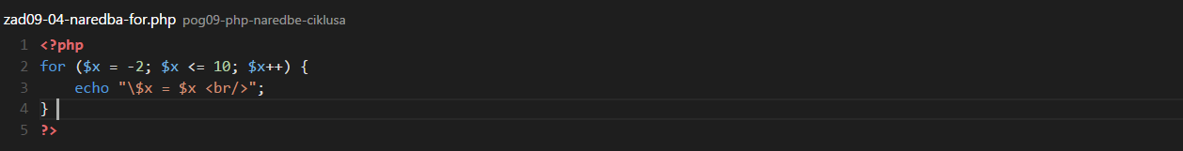
Наредбе циклуса (4)
Циклус for може да се користи када је број итерација унапред познат. Он има следећи облик:
for (izraz1; izraz2; izraz3)
{
blok;
}
Пример за циклус for
Први израз тј. izraz1 се користи да би се поставила почетна вредност бројача. У изразу izraz2 се поставља услов за понављање, а помоћу izraz3 се мења вредност бројача
Дакле, кораци у извршавању су:
прво се изврши izraz1
потом се провери да ли је izraz2 тачан
ако није, излази се из петље и прелази се на следећу наредбу
ако јесте, изврши се blok, па izraz3, а потом се прелази на корак 2

Slide 52
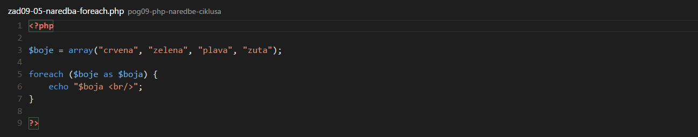
Наредбе циклуса (5)
Циклус foreach је варијација циклуса for, специјално направљена за рад са низовима и другим објектима. О наредби циклуса ће бити више речи у делу који се односи на низове
Облик који се обично користи за низ:
foreach (niz as promenljiva)
{
blok;
}
Пример за циклус foreach
Пролази се кроз цео низ niz и у свакој итерацији се вредност елемента низа смешта у promenljiva. Ова вредност касније се користи у блоку наредби blok

Slide 53
Низови
У PHP-у низ се може посматрати као група променљивих на које се реферише преко истог имена
PHP допушта да елементи низа могу бити различитог типа.
У употреби су две врсте низова:
индексни низови, код којих се за приступ елеменатима низа (тј. индексирање) користе ненегативни цели бројеви (почевши од индекса 0)
асоцијативни низови, који за приступ (тј. кључеве) могу да користе ниске и целобројне податке

Slide 54
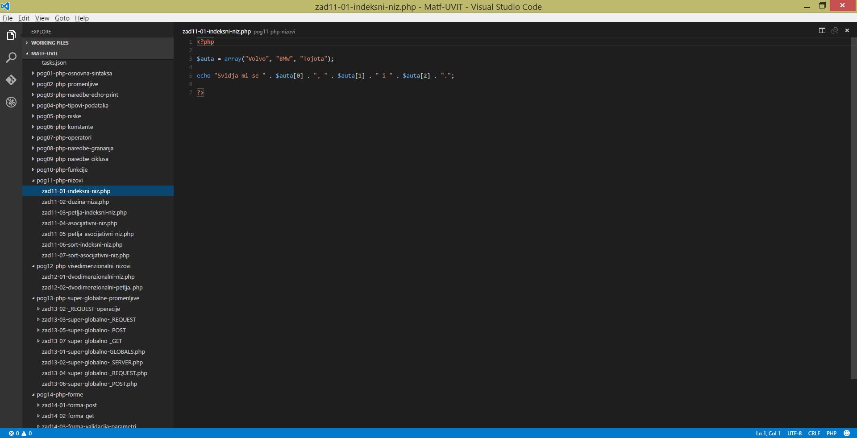
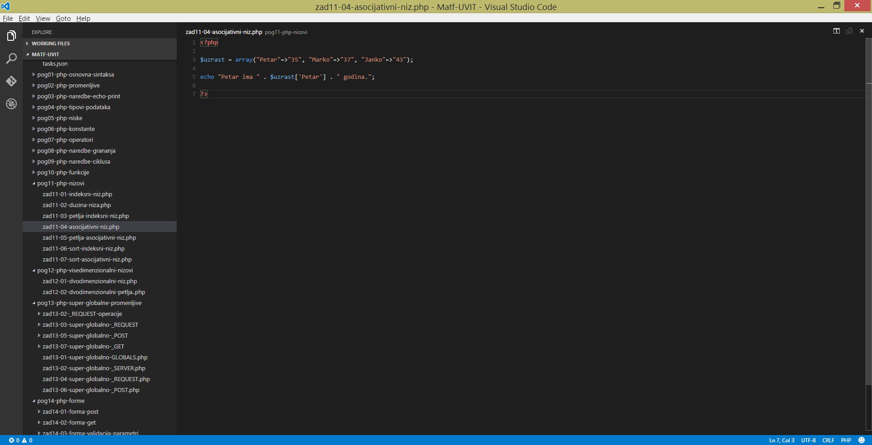
Низови (2)
Пример рада са индексним низовима
Пример рада са асоцијативним низовима

Slide 55
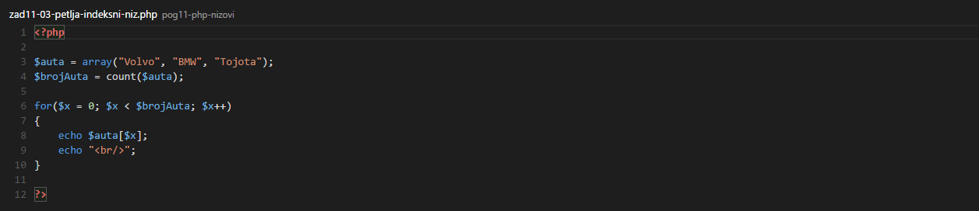
Низови (3)
Пример цикуса for код нумеричког низа

Slide 56
Низови (4)
Циклус foreach је варијација циклуса for, специјално направљена за рад са низовима и другим објектима. Облик који се обично користи код индексних низова:
foreach (niz as promenljiva)
{
blok;
}
Пример за циклус foreach код индексног низа
Пролази се кроз цео низ niz и у свакој итерацији се вредност елемента низа смешта у promenljiva. Ова вредност касније се користи у блоку наредби blok

Slide 57
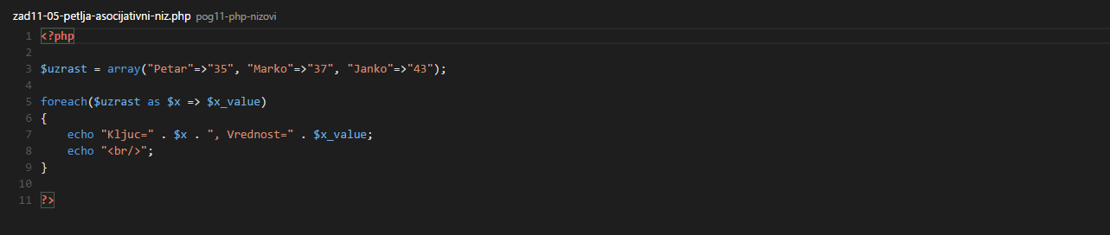
Низови (5)
Облик foreach циклуса који се обично користи код асоцијативних низова:
foreach (niz as promenljiva_kljuc => promenljiva_vrednost)
{
blok;
}
Пример за циклус foreach код асоцијативног низа
Променљива promenljiva_kljuc итерира кроз секвенцу кључева низа niz
У телу циклуса blok се могу користити и кључ (тј. promenljiva_kljuc) и вредност која одговара том кључу (тј. promenljiva_vrednost)

Slide 58
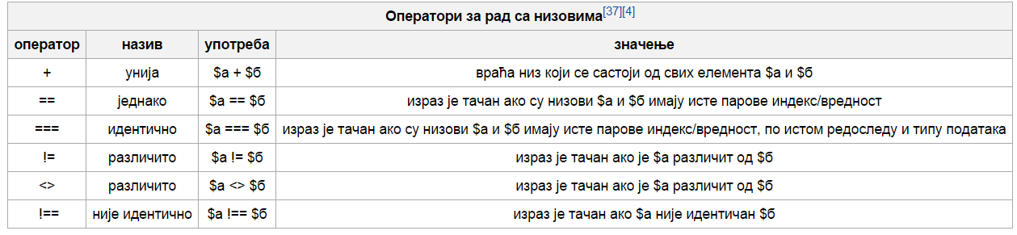
Низови (6)

Slide 59
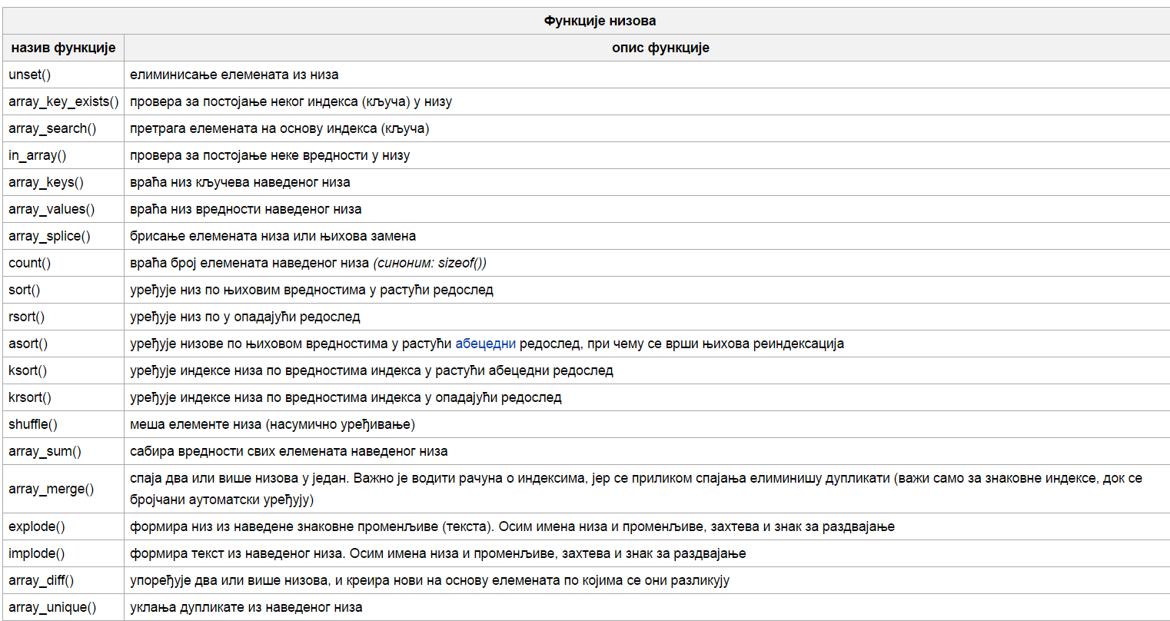
Низови (7)

Slide 60
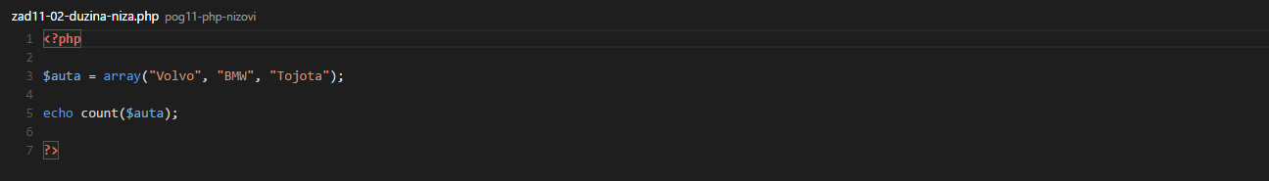
Низови (8)
Пример за одређивање броја елеманата у низу

Slide 61
Низови (9)
Напредне функције за рад са низовима
list() - додељује променљивама (аргументима функције, десно од знака једнакости) вредности елемената низа (лево од знака једнскости), респективно
print_r() – приказује информацију о аргументу у читљивом формату; ако је аргумент низ, пролази кроз цео низ приказујући све његове парове кључева и вредности
array_walk() – пролази цео низ и над сваким елементом низа (паром кључ-вредност) изврши функцију чије се име прослеђује као аргумент ове функције
array_flip() - разамењује вредности кључева и одговарајућих вредности оригиналног низа.

Slide 62
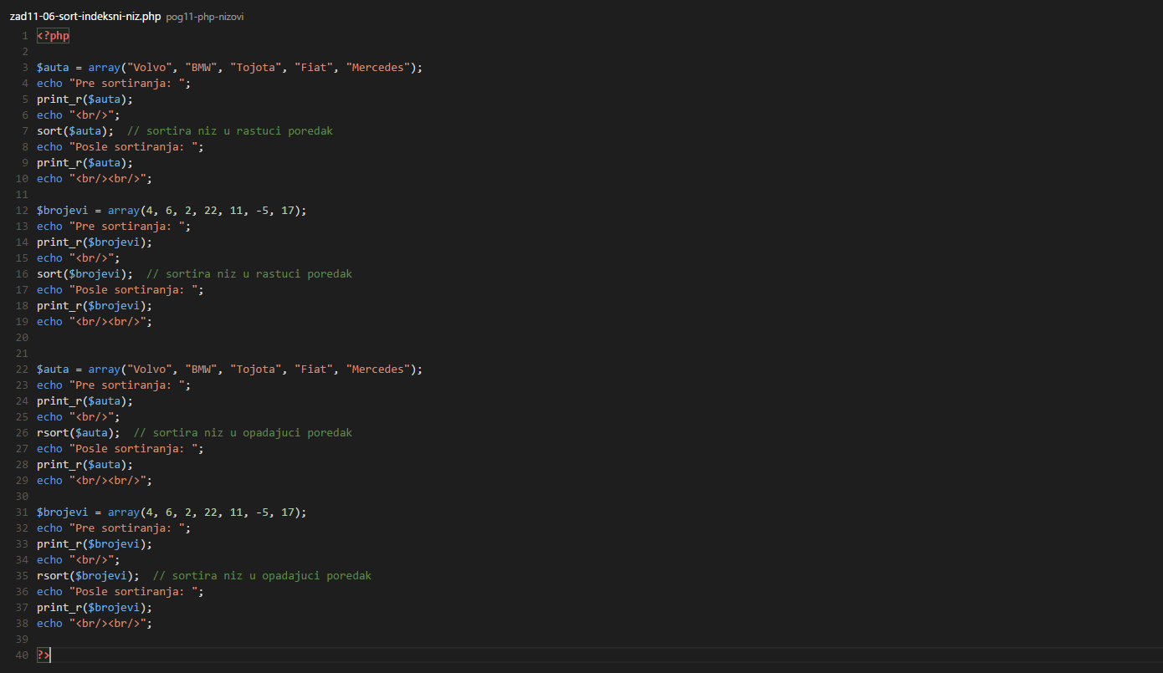
Низови (10)
Пример сортирања индексног низа

Slide 63
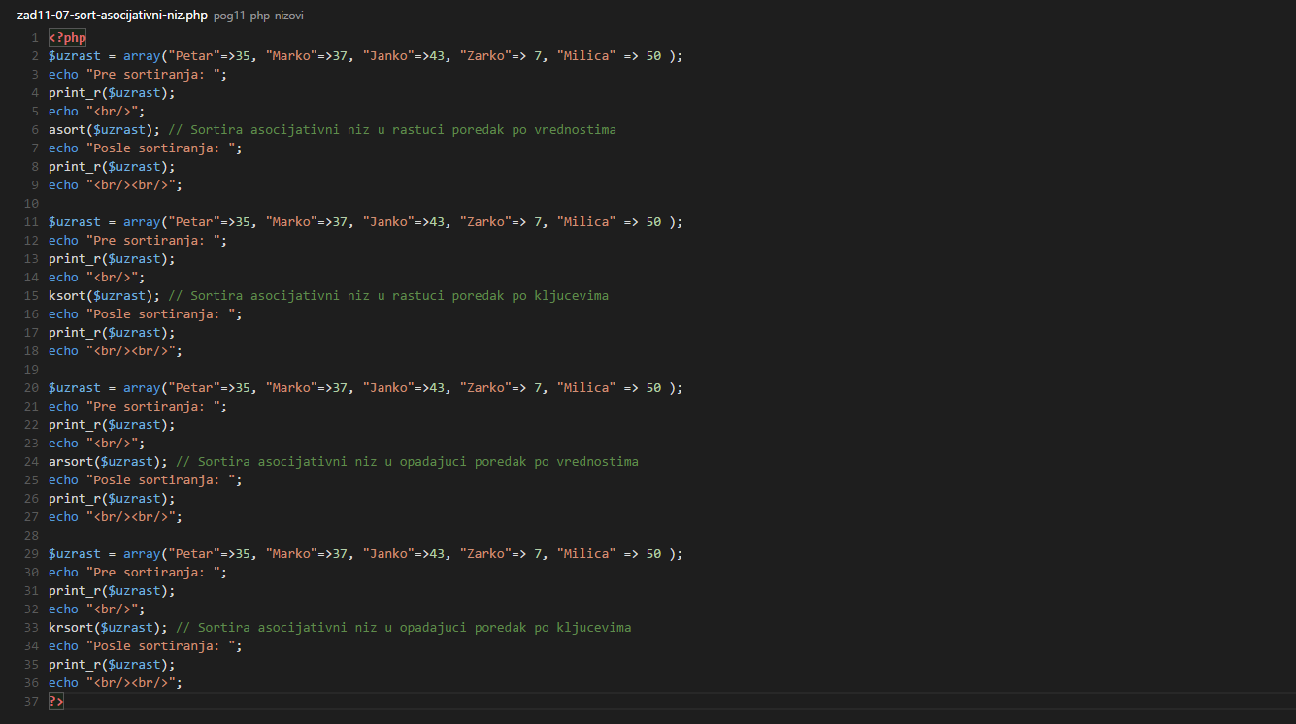
Низови (11)
Пример сортирања асоцијативног низа

Slide 64
Низови (12)
Вишедимензионални низови садрже елементе који могу такође бити низови
Код њих сваки елемент има више од једног индекса
Ако сваки елемент има два индекса, онда се ради о дводимензионалном низу
Вишедимензионални низови омогућавају обраду врло сложених структура података, као што су оне који се користе у табелама или базама података
Ови низови такође могу бити нумерички и асоцијативни, те сваки елемент може бити податак различитог типа, што омогућава велику флексибилност и функционалност

Slide 65

Низови (13)
Пример рада са дводимензионалним низом

Slide 66

Низови (14)
Пример угнеждених петљи код дводимензионалног низа

Slide 67
Функције
Функције омогућавају извршавање одређеног блока наредби, које се јављају на разним местима
PHP има доста већ уграђених функција, али постоји могућност дефинисиња сопствених функција
Функција може да се позове из неког другог дела скрипте, прослеђујући јој аргуменате, а она затим, када се изврши, може да врати неку вредност
Разлози због којег се користе функције су:
избегавање поновног писања већ написаног дела кода
лакше разумевање кода

Slide 68
Функције (2)
Функција се дефинише помоћу кључне речи function, на следећи начин:
function ime_funkcije(lista_parametara)
{
blok;
}
За име функције важе иста правила као за име променљивие, с том разликом да се код функције мала и велика слова не разликују и што се не пише се знак $.
Препоручује се да име функције асоцира на акцију коју она треба да раеализује
За имена функција не могу искористи имена већ постојећих функција
Листа параметара функције је низ променљивих, међусобно раздвојених зарезом. Чак и када функција нема параметара обавезно је писање малих заграда у њеној дефиницији.

Slide 69
Функције (3)
Да би се функција извршила, није довољно да само буде дефинисана - она мора да буде позвана
Препоручује се да пре позивања функција претходно буде дефинисана
Приликом позивања функције, наводи се листа аргумената – изрази раздвојени зарезима
Редослед аргумената, који се наводе у позиву, треба да одговара редоследу параметара у дефиницији функције
Није неопходно да број аргумената буде једнак броју параметара
Ако је број аргумената већи од броја параметара, вишак аргумената се игнорише
Ако је број аргумената мањи, при позиву функције се недостајућим параметрима додељује вредност null, при чему се неће зауставити извршавање функције

Slide 70


Функције (4)
Примери декларације и позива функције

Slide 71

Функције (5)
Ако функција враћа неку вредност, она се у позиву може доделити некој променљивој или употребити у неком изразу
Када се извршавање функције заврши, ток програма се наставља, тачно од места одакле је позвана
Извршавање функције може да се прекине на два начина:
када се се изврше све наредбе у телу функције (блока)
када се (у блоку), изврши наредби за повратак return
Пример функције која враћа вредност

Slide 72

Функције (6)
Навођењем променљивих у листи аргумената, променљиве се могу проследити на два начина:
по вредности, када нема потребе да евентуална промена вредности параметра током извршавања функције буде трајна тј. да се одлика на аргумент
по референци (помоћу симбола &), када је неопходно да се вредност аргумента промени током извршавања функције
Пример функције са позивањем по референци

Slide 73

Функције (7)
Параметри могу да имају и подразумеване вредности
Ако при позивању функције нису наведене вредности аргумената, тада ће параметри узети подразумевану вредност
У декларацији функције се параметри са подразумеваним вредностима наводе на крају листе параметара
Пример функције са подразумеваним вредностима параметара

Slide 74

Функције и опсези важења
Променљива декларисана унутар функције има свој локални опсег важења – тело функције у ком је декларисана
Променљива декларисана у оквиру скрипте (ван свих функција) има свој опсег глобални важења
Променљива са глобалним опсегом важења се не може дитектно користити унутар функције
Пример покушаја директног коришћења променљиве са глобалним опсегом важења у функцији

Slide 75

Функције и опсези важења (2)
Пример покушаја коришћења променљиве са локалним опсегом важења ван функције

Slide 76

Функције и опсези важења (3)
Ако треба обезбедити успешно коришћење променљивe са глобалним опсегом важења у некој функцији, то се може постићи коришћењем кључне речи global:
global $ime_promenljive [, $ime_promenljive ...];
Пример успешног коришћења променљиве са глобалним опсегом важења у функцији

Slide 77

Функције и опсези важења (4)
Ако треба обезбедити успешно коришћење променљивe са глобалним опсегом важења у некој функцији, то се може постићи коришћењем асоцијативног низа $GLOBALS
Асоцијативни низ $GLOBALS је расположив увек и свуда, у било ком окружењу, због чега се назива супер-глобалним
Елементе овог низа чине вредности, док индексе низа чине имена супер-глобалних променљивих
Пример коришћења супер-глобалне променљиве у функцији

Slide 78
Функције и опсези важења (5)
Локалне променљиве функције између различитих позива губе своје вредности, па се локалним променљивима поново додељују вредности приликом сваког извршавања функције
Постоји могућност да се вредности локланих променљивих функције из претходног позива сачувају - тако што се променљиве унутар функције декларишу као статичке
Декларисање статичке променљиве се реализује помоћу кључне речи static
Приликом декларисања статичке променљиве, тој променљивој се може и доделити почетна вредност
static $ime_promenljive [= izraz];
Почетна вредност ће статичкој променљивој бити додељена само при првом позиву функције у којој је та променљива декларисана

Slide 79

Функције и опсези важења (6)
Пример коришћења статичке променљиве у функцији

Slide 80
Захвалница
Делови материјала ове презентације су преузети из:
Скрипте из предмета Увод у веб и интернет програмирање на Математичком факултету, аутор проф. др Филип Марић
Скрипте из предмета Информатика на Универзитету Milano Bicocca, аутор Mirko Cesarini
Књиге Head First PHP & MySQL, аутори Lynn Beighley и Michael Morrison, издавач O’Reilly, 2009.
Књиге Head First Servlets and JSP, аутори Bryan Basham, Kathy Sierra и Bert Bates, издавач O’Reilly, 2008.
Веб сајта „W3Schools“, на адреси http://www.w3schools.com

